Slide 1
DİCLE ÜNİVERSİTESİ KÜTÜPHANE VE DOKÜMANtasyon DAİRE BAŞKANLIĞI
2025-2026 YILI
ORYANTASYON PROGRAMI
HOŞGELDİNİZ

Slide 2

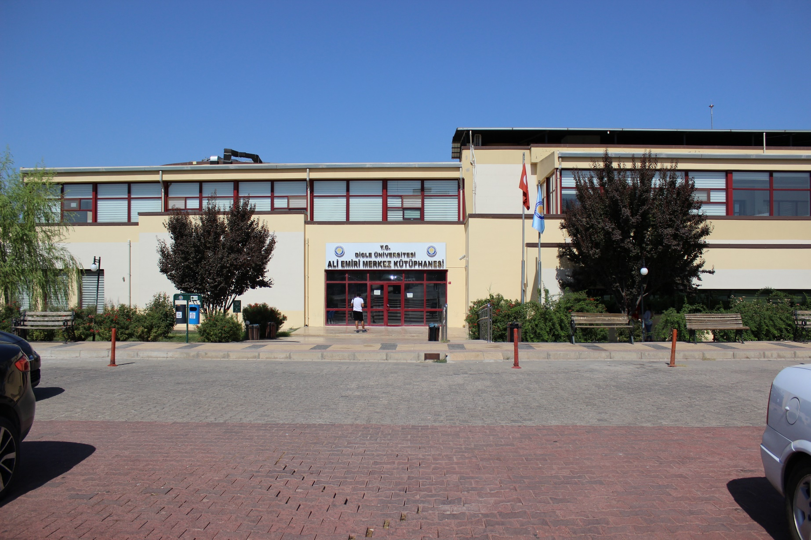
DİCLE ÜNİVERSİTESİ
ALİ EMİRİ MERKEZ KÜTÜPHANEsi
Bilgiye Giden Yol

Slide 3
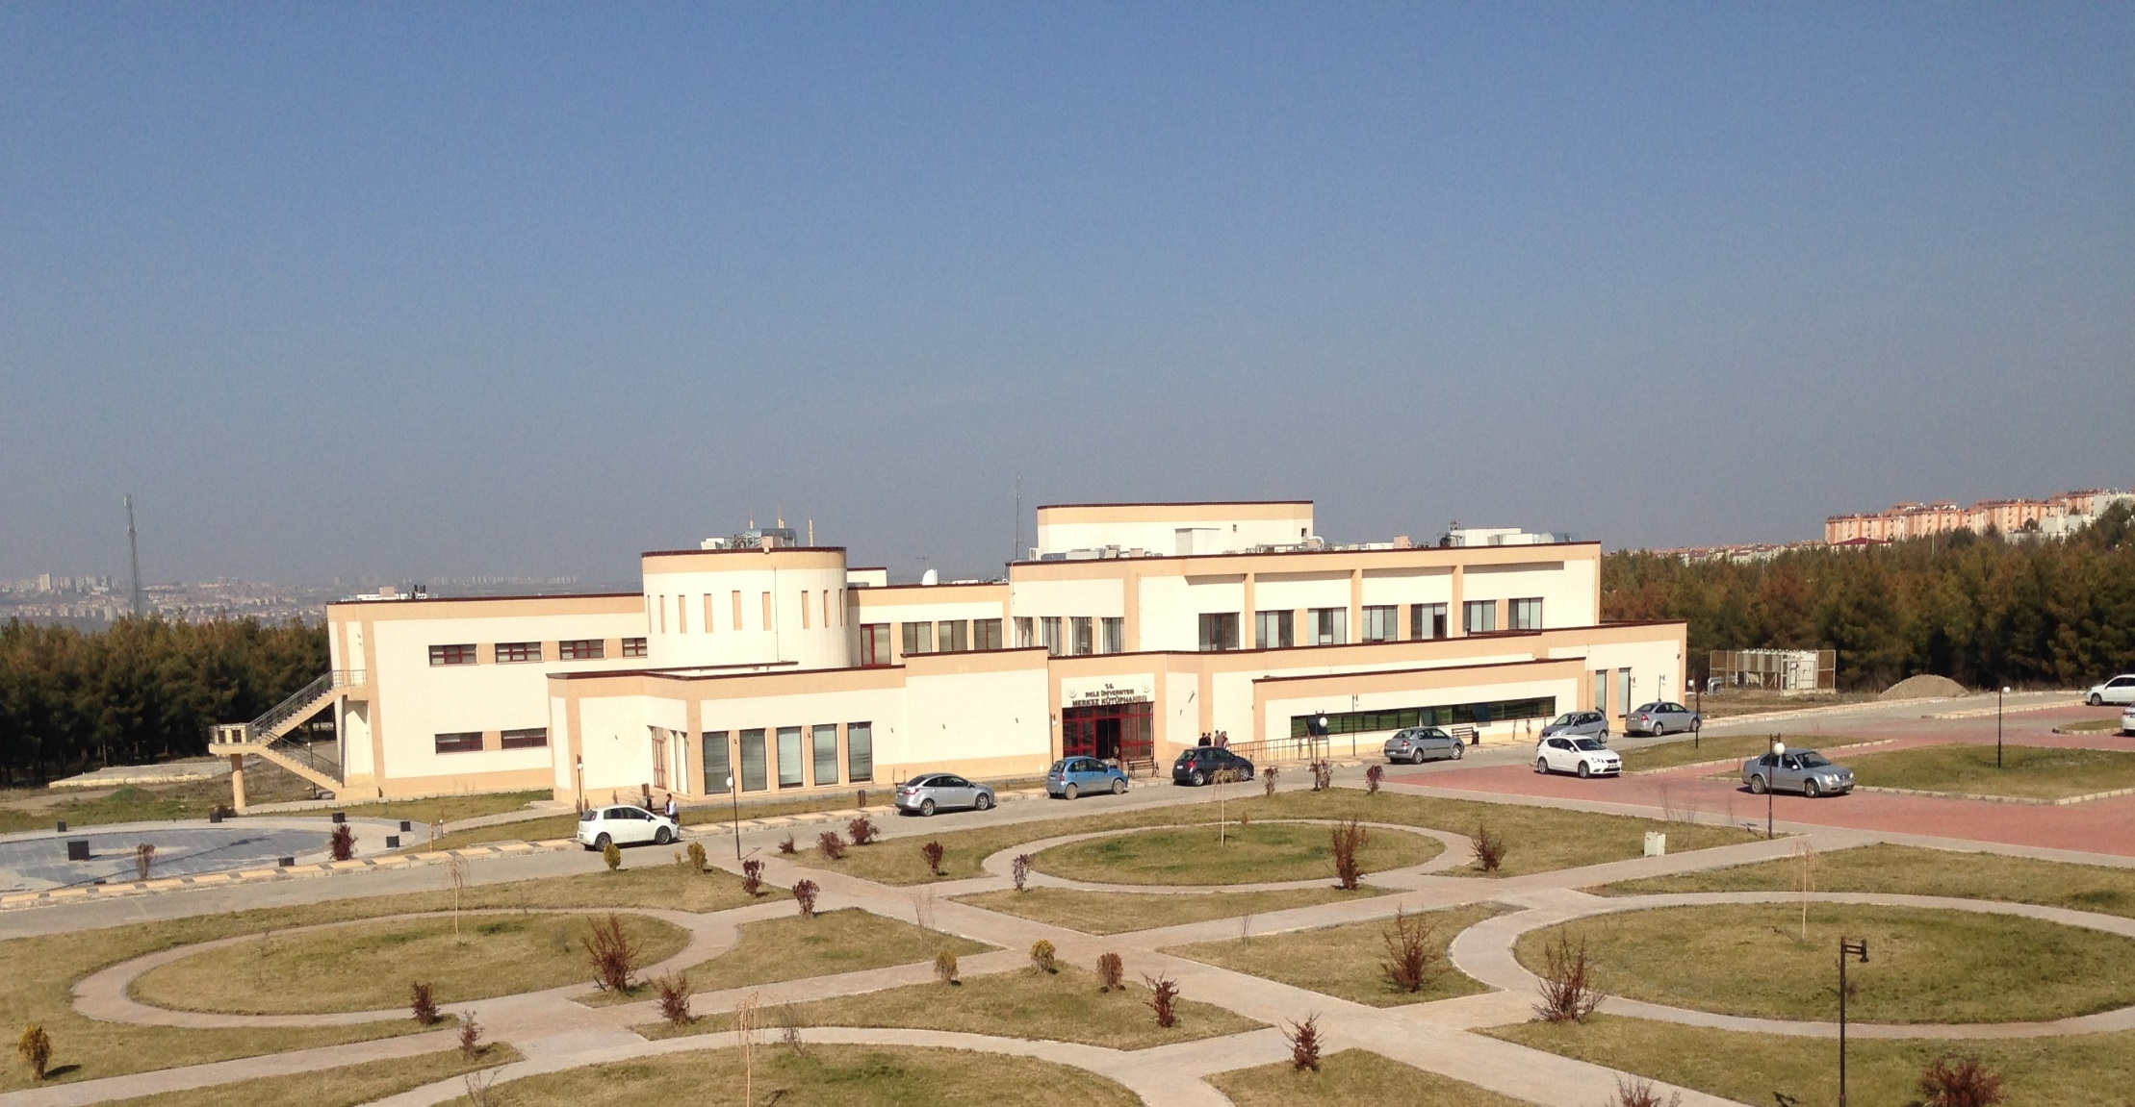

Slide 4
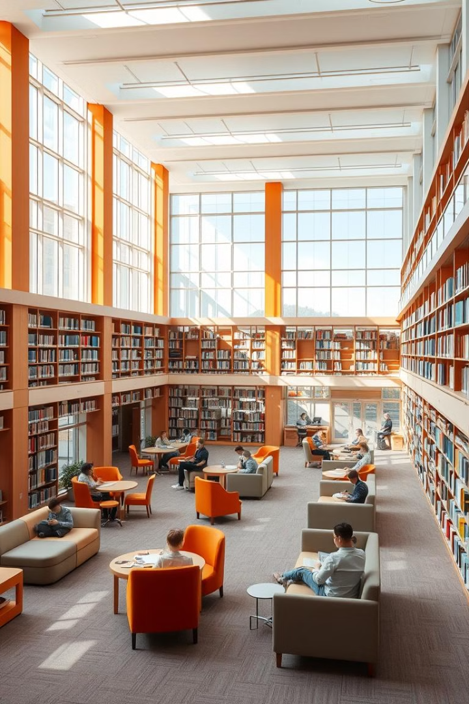
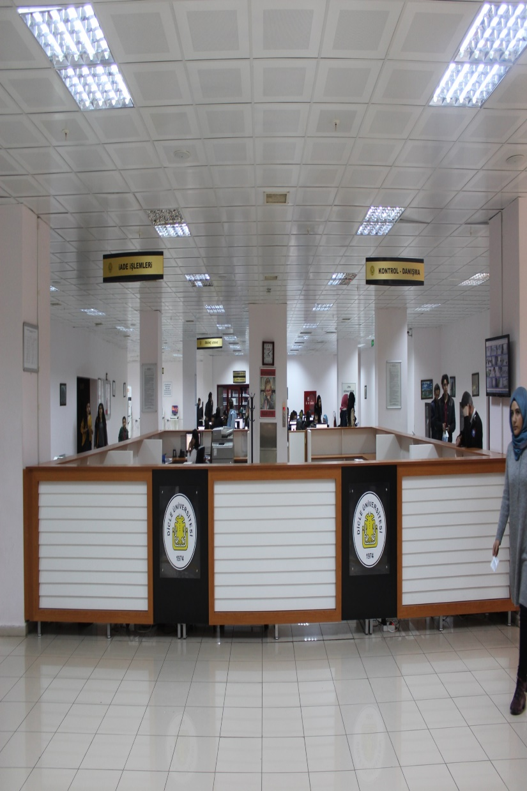
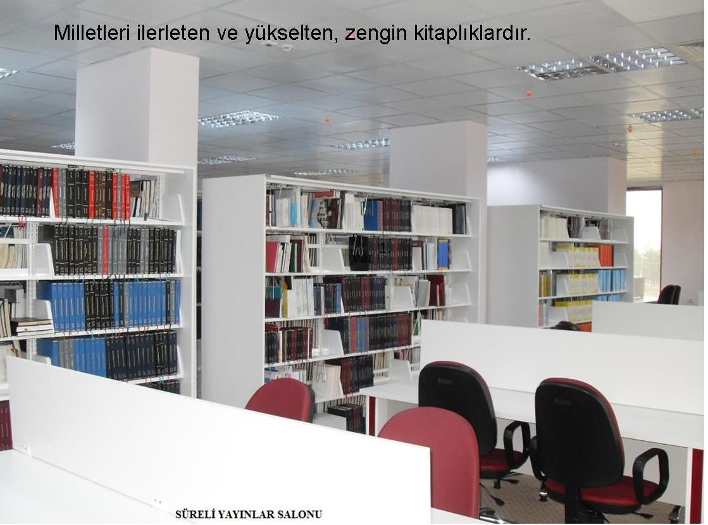
Kütüphanemiz Hakkında
Tarihçe
Misyon
Dicle Üniversitesi Kütüphanesi, 1973 yılında kurulmuş olup, 2012 den beri yeni binasında öğrencilere ve araştırmacılara hizmet vermektedir.
Kütüphanenin misyonu, öğrencilere, öğretim üyelerine ve araştırmacılara bilgiye erişimi kolaylaştırmak ve öğrenmeyi desteklemektir.
Vizyon
Kütüphane, bilgiye erişim, araştırma ve öğrenme alanında bir öncü olma vizyonuyla hareket etmektedir.

Slide 5
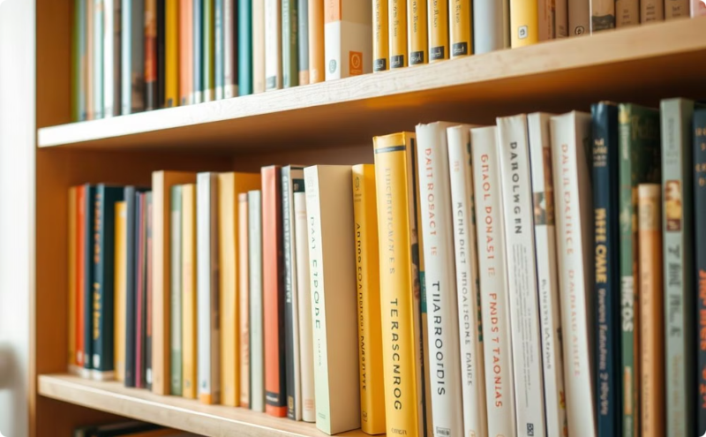

Kütüphanenin Öğrencilere Sunduğu Avantajlar
Kütüphane, öğrencilere geniş bir bilgi kaynağı, sessiz çalışma ortamı, modern teknolojik imkânlar, kütüphane personeli tarafından sunulan yardımcı hizmetler ve bilgi paylaşımı olanakları sunmaktadır.
Geniş Bilgi Kaynağı
Sessiz Çalışma Ortamı
Kütüphane, farklı disiplinlerdeki kitap, dergi, tezler, elektronik kaynaklar ve diğer dokümanlardan oluşan kapsamlı bir koleksiyon sunmaktadır.
Kütüphane, öğrencilere rahat ve sessiz bir çalışma ortamı sağlayarak öğrenmelerine ve odaklanmalarına yardımcı olur.

Slide 6
KÜTÜPHANEMİZ BÖLÜMLERİ

Slide 7
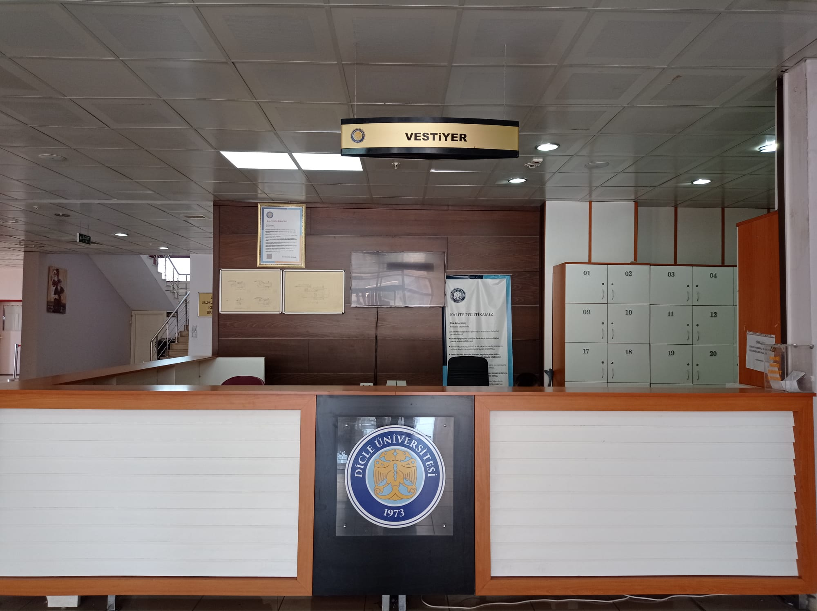
VESTİYER
Kütüphaneye gelen
kullanıcılarımızın ilk başvuru
noktasıdır. Grup çalışma odaları ile
kullanıcı bilgisayarlarının
randevuları ve denetimleri de
bu bölümde yapılmaktadır.

Slide 8
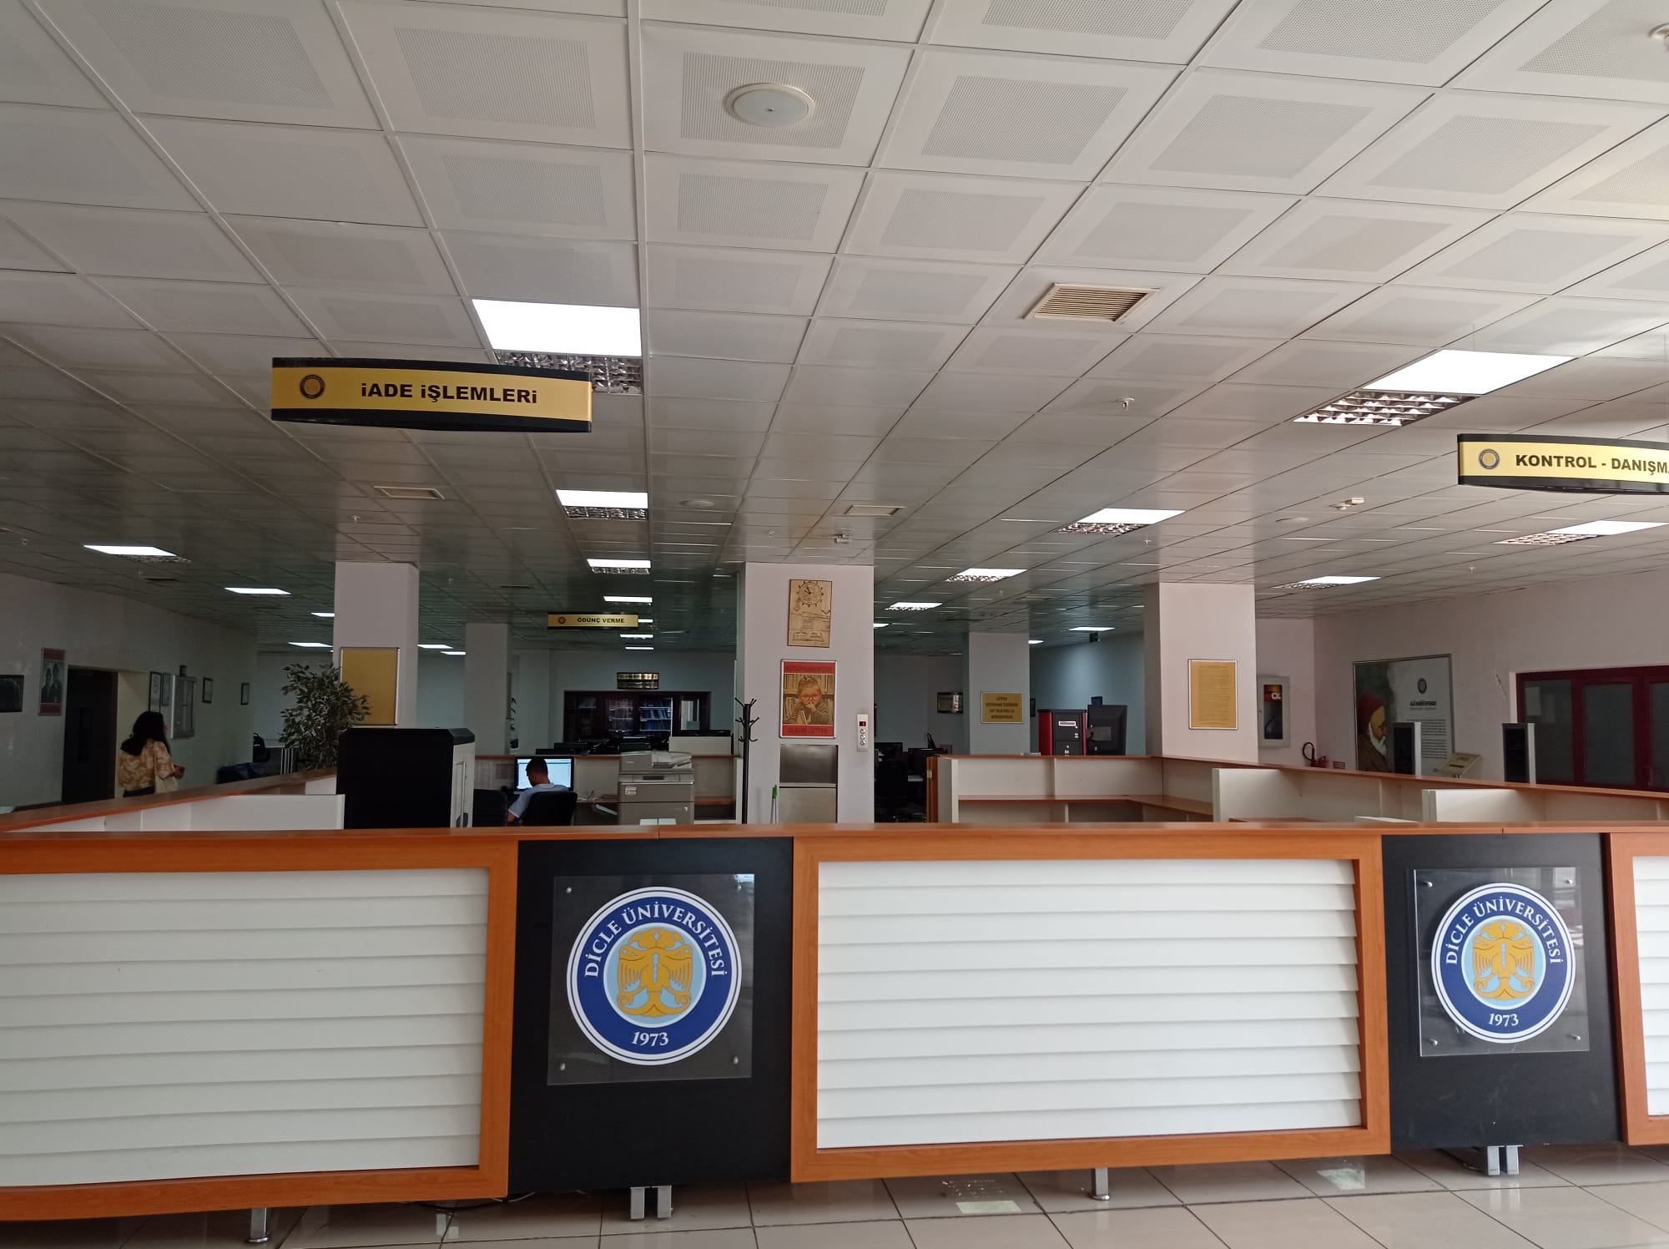
ÖDÜNÇ – İADE VE DANIŞMA BANKOSU
Kitap ödünç alınan
ve iade edilecek kaynakların
işlemlerinin yapıldığı bölümdür.

Slide 9
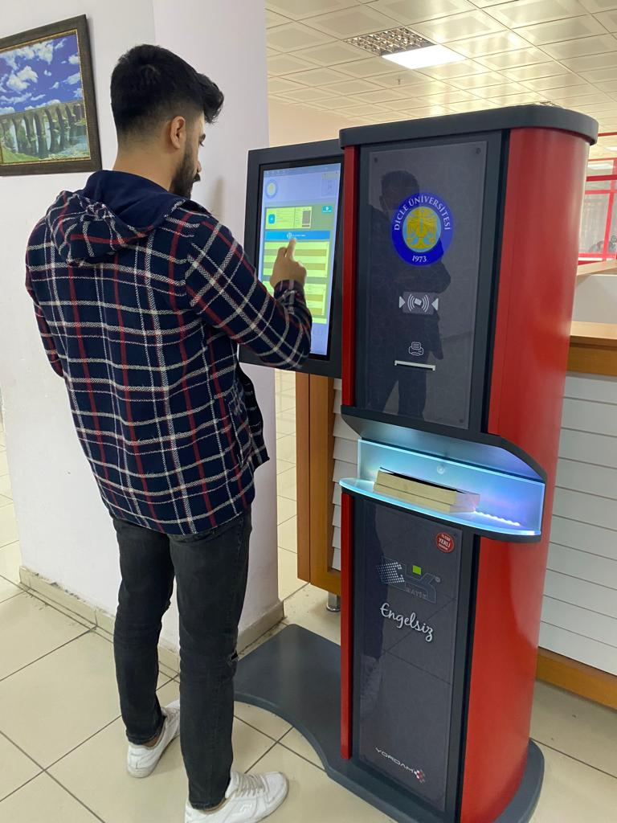
SELF-CHECK CİHAZI (OTOMATİK ÖDÜNÇ İADE İSTASYONU)
Ödünç-iade ve uzatma işlemlerinin personele ihtiyaç duymadan hızlı ve kolay bir şekilde yapılmasını sağlayan self-check cihazı ile ödünç alma işlemlerini hafta içi 09:00-17:00 saatlerinde, iade ve uzatma işlemlerini ise resmi tatil günleri hariç, 7/24 self-check cihazını kullanarak yapabilirsiniz.

Slide 10
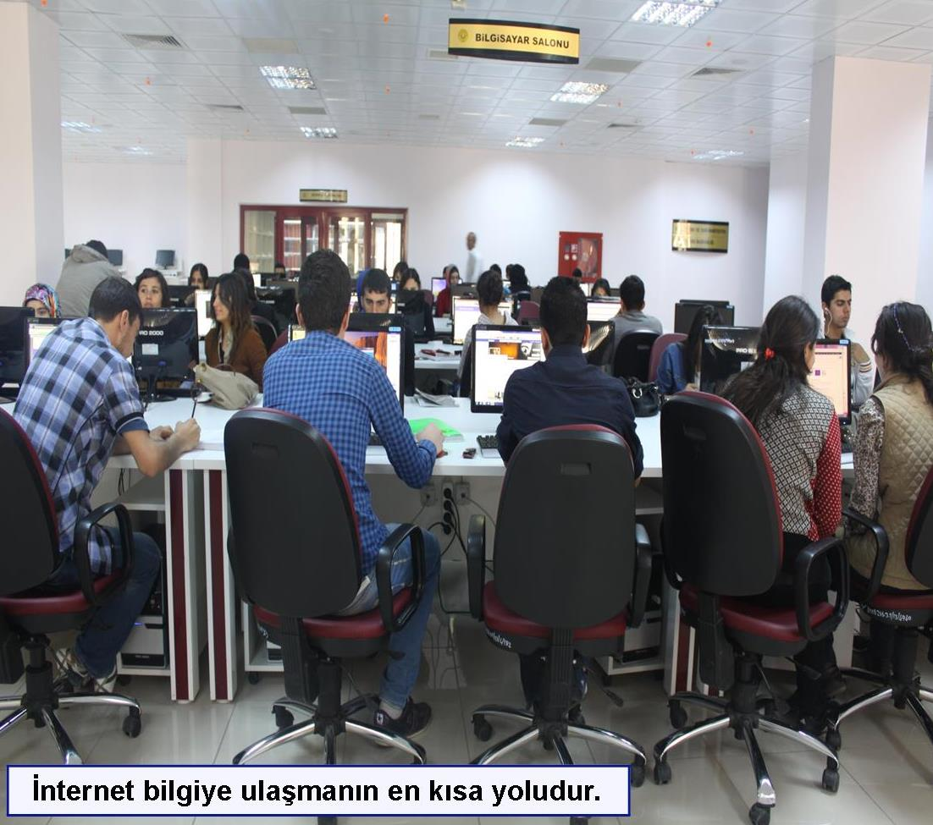
BİLGİSAYAR SALONU
Bilgisayar salonunda kütüphanemizin açık olduğu tüm gün ve saatlerde kullanıcılarımızın ihtiyaç duydukları alanlarda kullanabildikleri 58 adet bilgisayar bulunmaktadır. Ayrıca ücretsiz internet hizmeti de sağlanmaktadır.

Slide 11
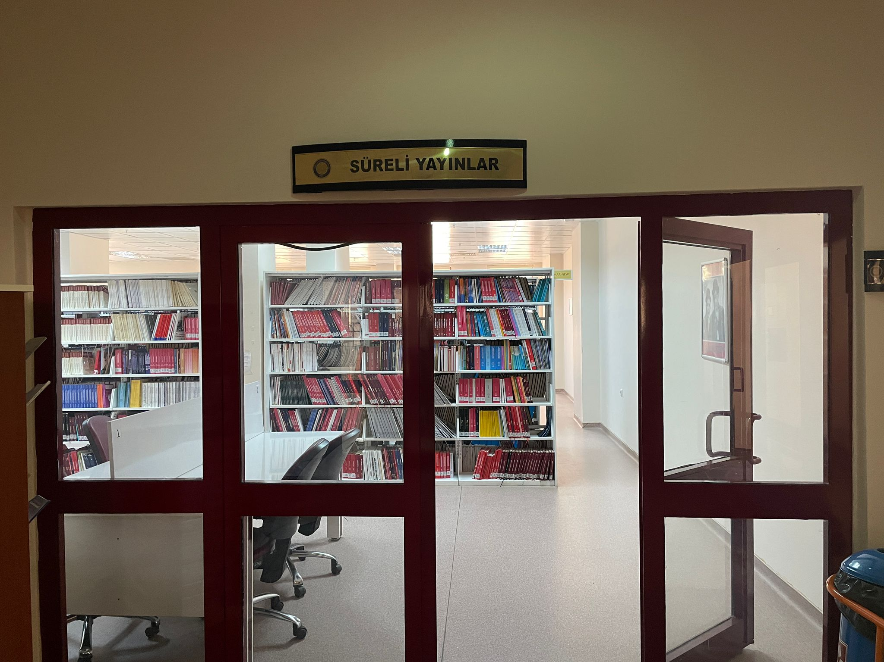
SÜRELİ YAYINLAR SALONU
Çeşitli konulardaki Türkçe ve yabancı dillerdeki ‘’Süreli yayınların’’ arşivlenerek kullanıcı hizmetine sunulduğu bölümdür.

Slide 12
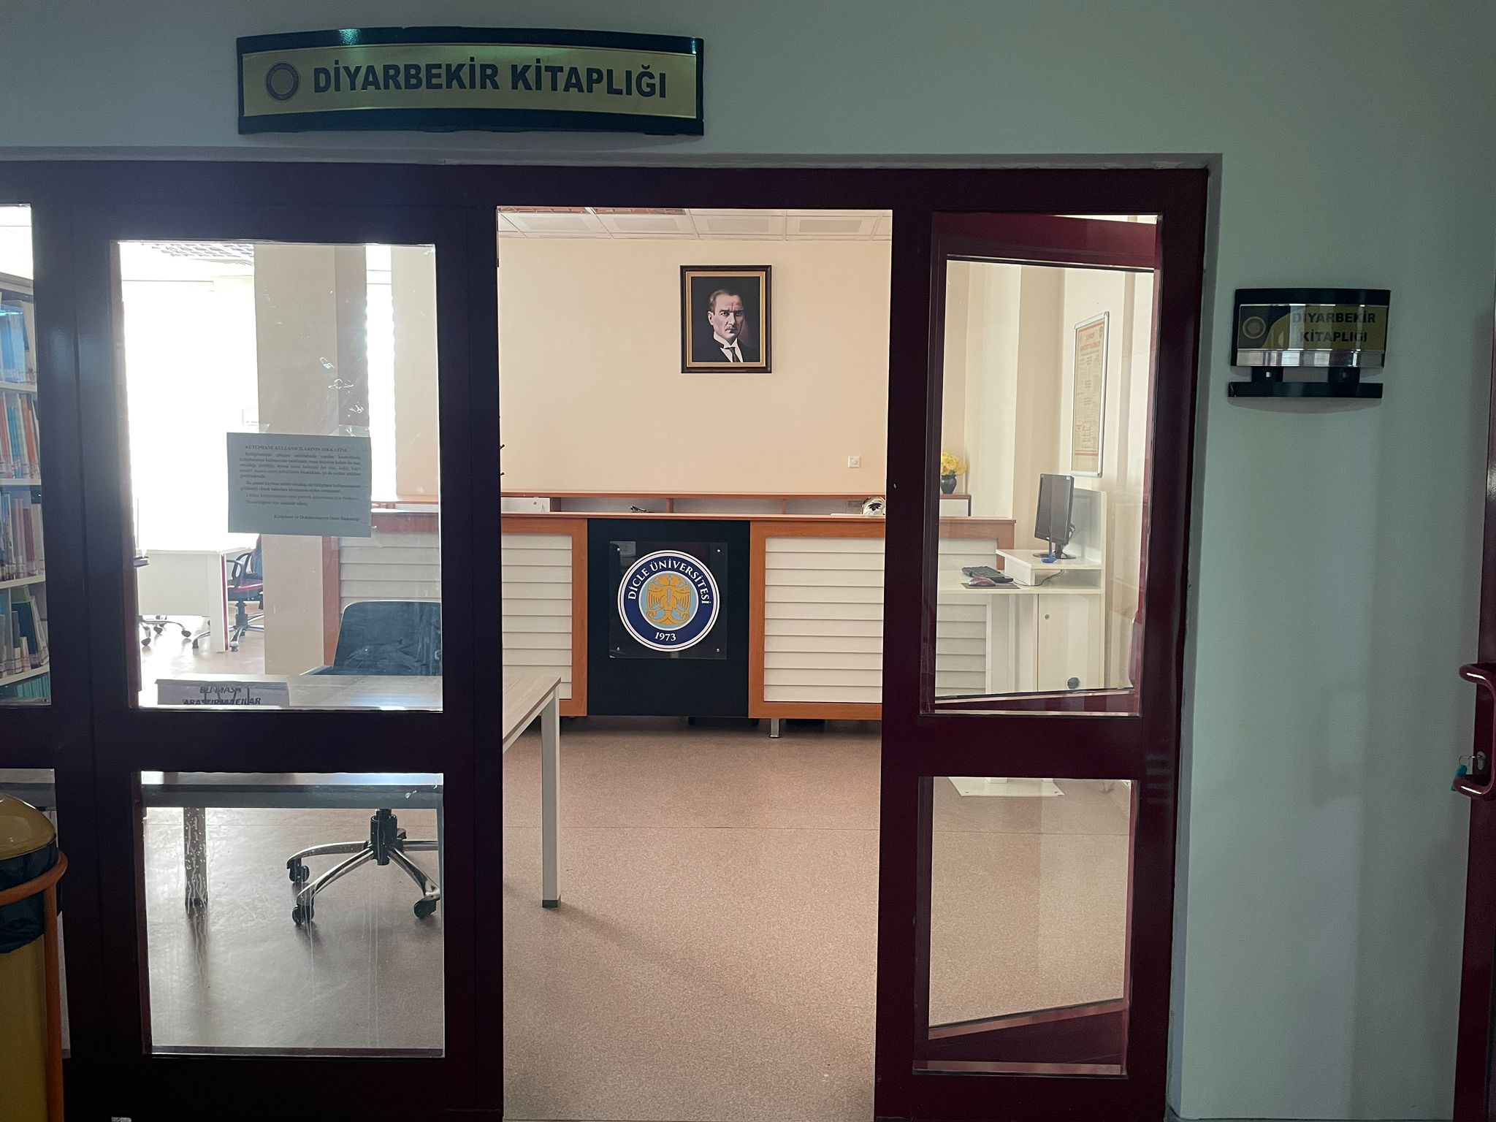
Diyarbekir kitaplığı
Diyarbakır ve çevre iller ile ilgili araştırmalarda yararlanılabilecek dergi, kitap, gazete, broşür vb. kaynakların arşivlendiği salondur.
Bu salonda ayrıca Diyarbakır’ın yetiştirdiği Ünlü Fikir ve Sanat Adamalarından Şevket Beysanoğlu ve Edebiyatçı Esma Ocak koleksiyonları ile diğer özel koleksiyonlar mevcuttur.

Slide 13
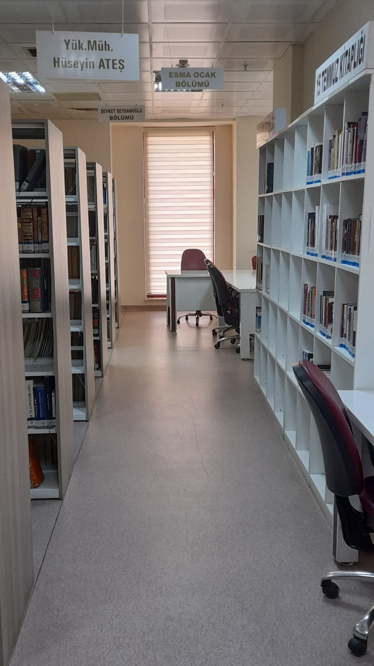

Slide 14
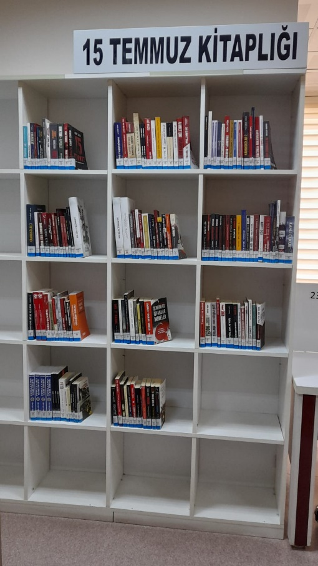

Slide 15
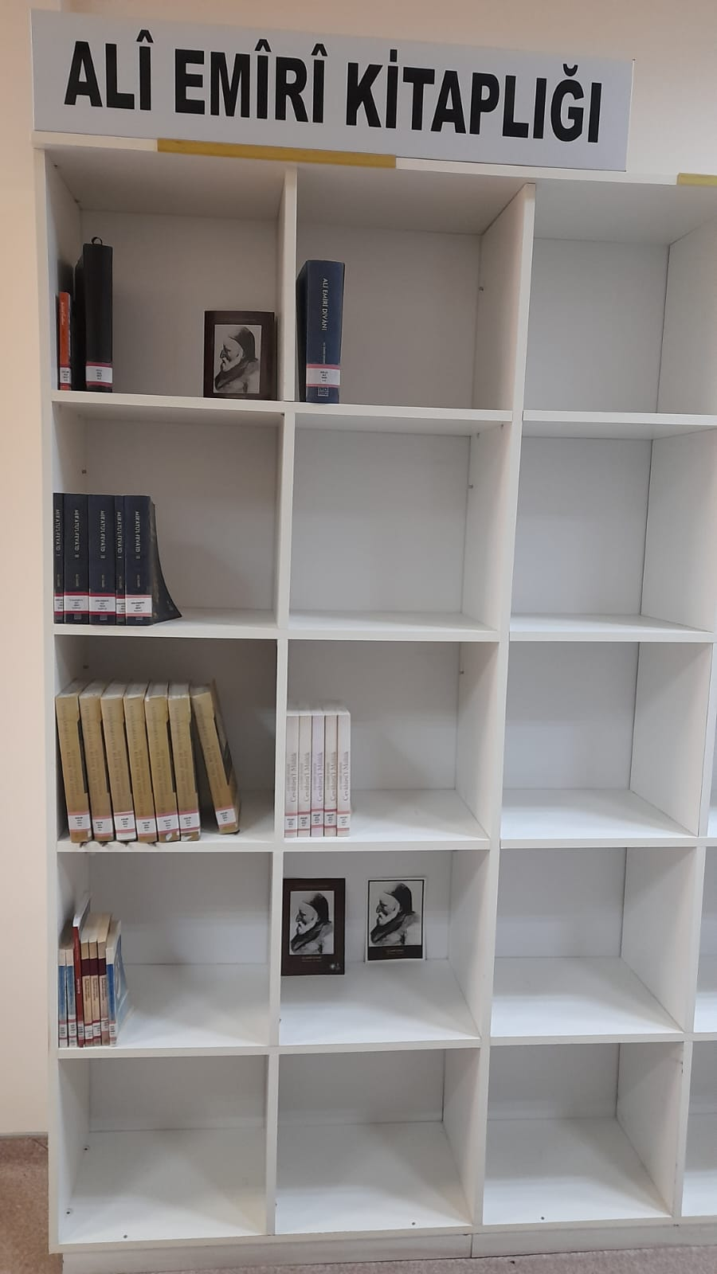

Slide 16
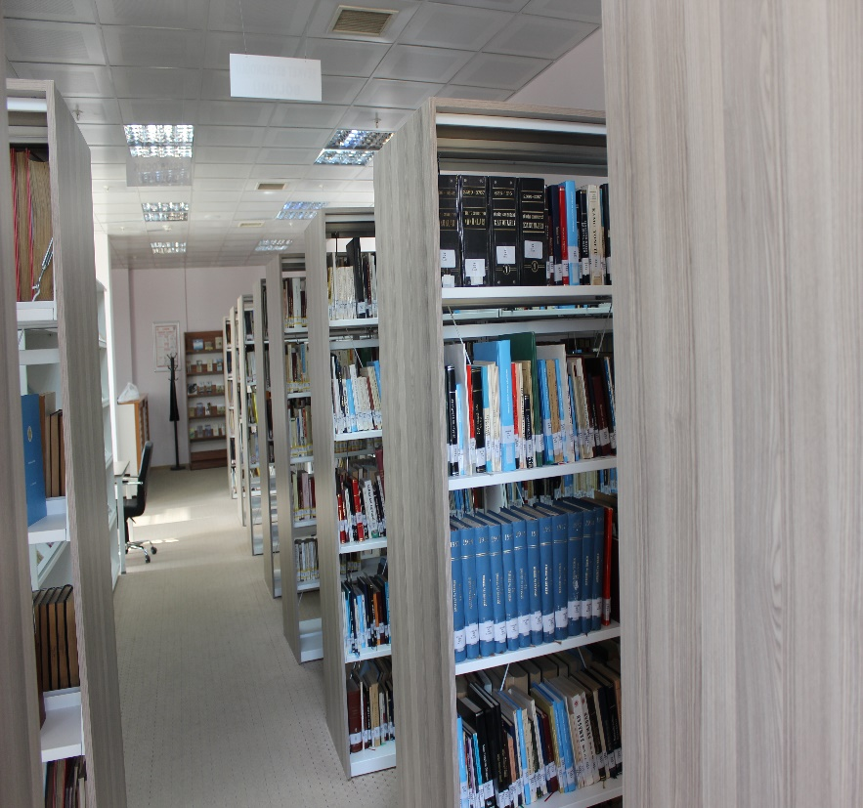

Slide 17
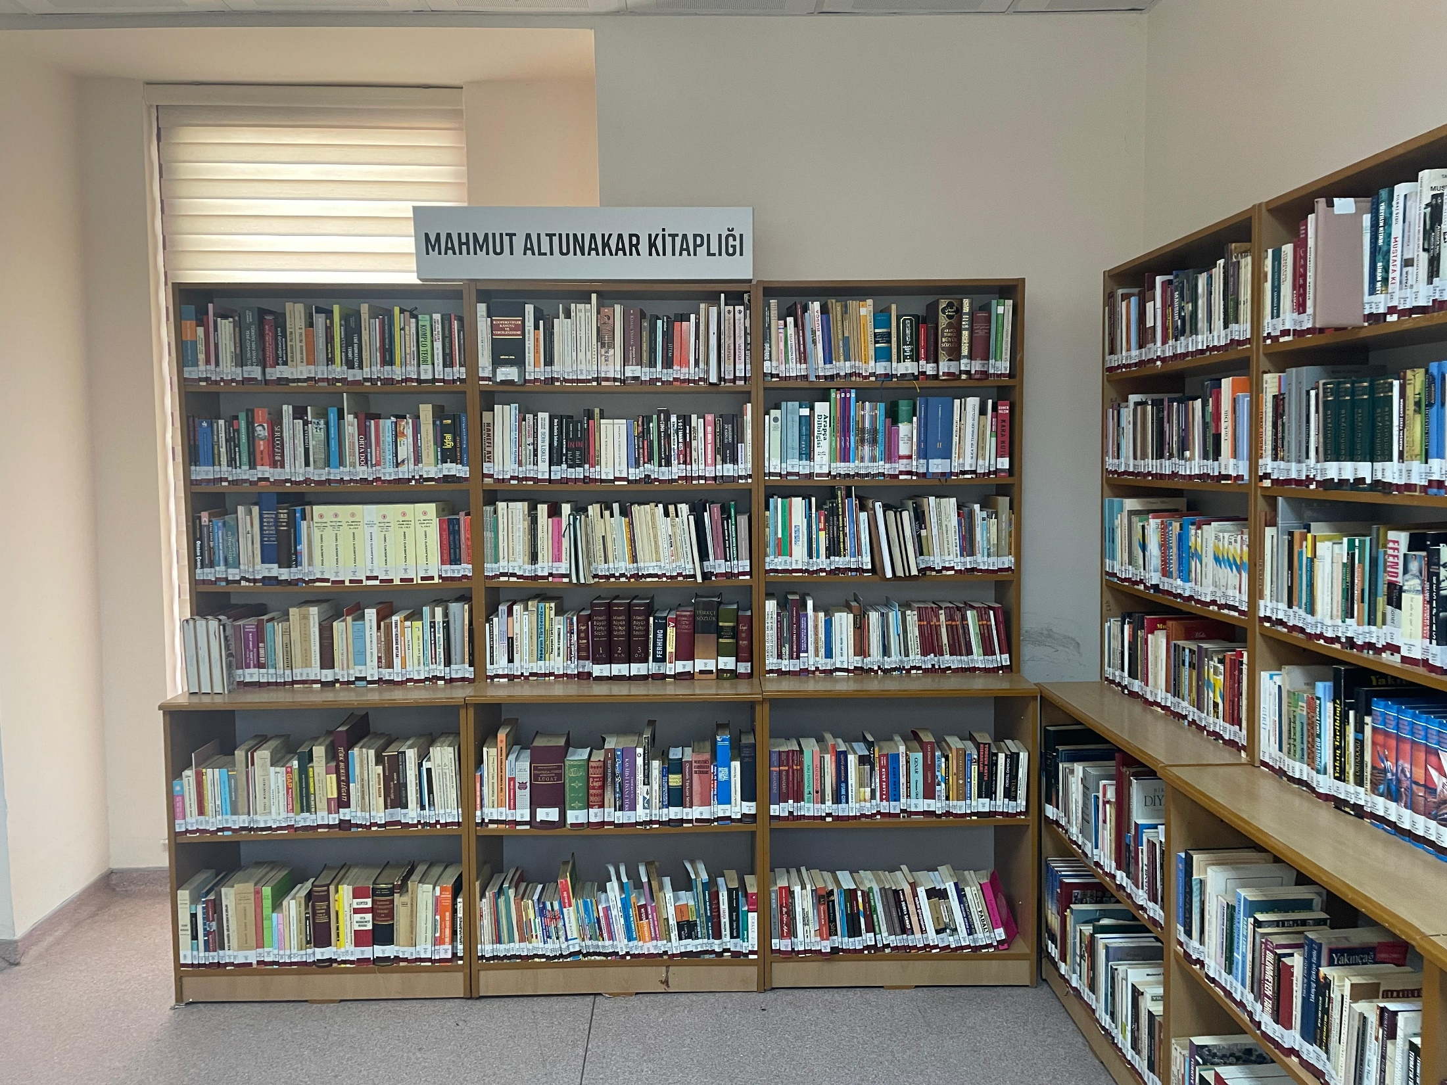

Slide 18
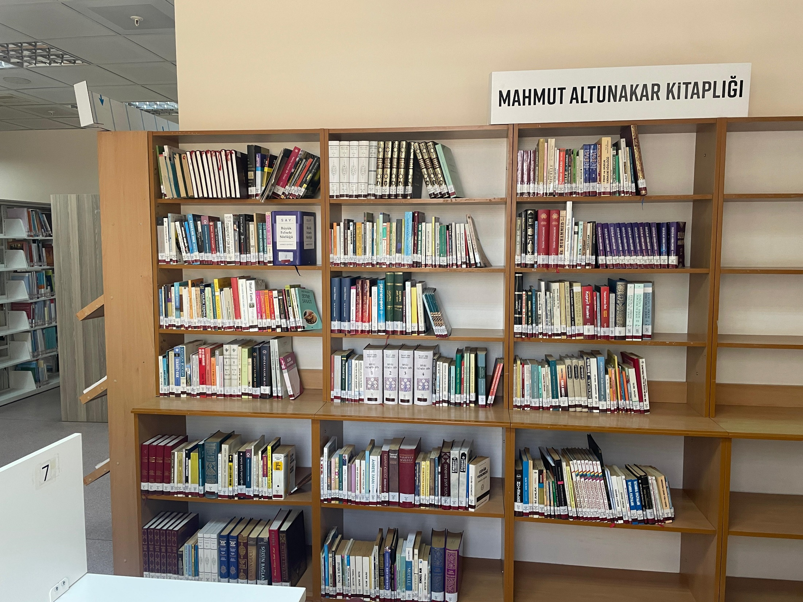

Slide 19





mös
Ödünç Verme işlemleri
Üyelik aktif etme
Tüm bu işlemleri yapabilmeniz için öncelikle kütüphaneye gelerek üyeliğinizi aktif etmeniz gerekmektedir.
Cep Kütüphane
Bu uygulamayı cep telefonlarınıza indirebilirsiniz.
Kitap Ödünç Alma
Ödünç Verme Süresi
Öğrenciler ve akademisyenler, kütüphane koleksiyonundan kitapları ödünç alabilir.
Ödünç alınan kaynaklar, belirlenen süre içinde geri getirilebilir.
Uzatma İmkanı
Ceza Sistemi
Kullanıcıların ödünç aldıkları kaynakları uzatmaları mümkündür.
Kaynakların zamanında iade edilmemesi durumunda, cezalar uygulanabilir.

Slide 20
ÖDÜNÇ VERME SALONU
Kütüphanemizin basılı kaynaklarının ‘’Dewey Onlu Sınıflama Sistemi’’ ne göre düzenlendiği ve açık raf sistemi ile kullanıma sunulduğu bölümdür. Kullanıcılar seçtikleri kitapları Banko’daki Ödünç istasyonundan ve Self Check cihazından ‘‘Kütüphaneden Yararlanma Kuralları’’ gereğince;
Önlisans/Lisans öğrencileri : 15 gün süre ile 3 kitap
Yüksek lisans/Doktora öğrencileri : 21 gün süre ile 6 kitap
Akademik personel : 30 gün süre ile 10 kitap
İdari personel : 21 gün süre ile 6 kitap ödünç alabilir.
Ödünç alınan materyalin süresi, başka istekli yok ise 1 kez uzatılabilir.
UYARI : Gecikme cezasının uygulanmaması için alınan kitapların zamanında iade edilmesi, yada zamanında süre uzatma işleminin yapılması gerekmektedir.

Slide 21
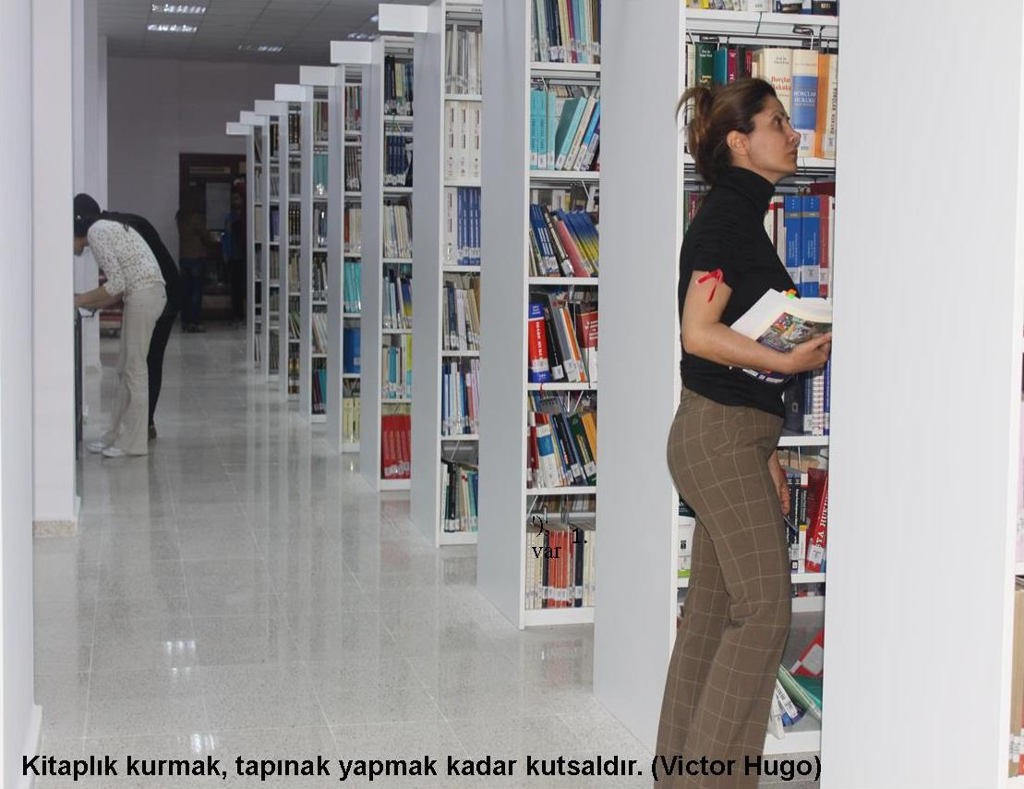

Slide 22
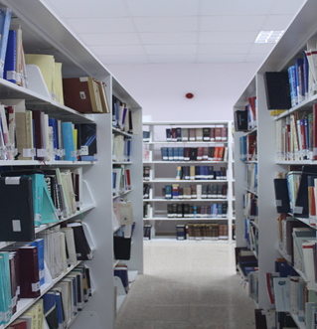

Slide 23
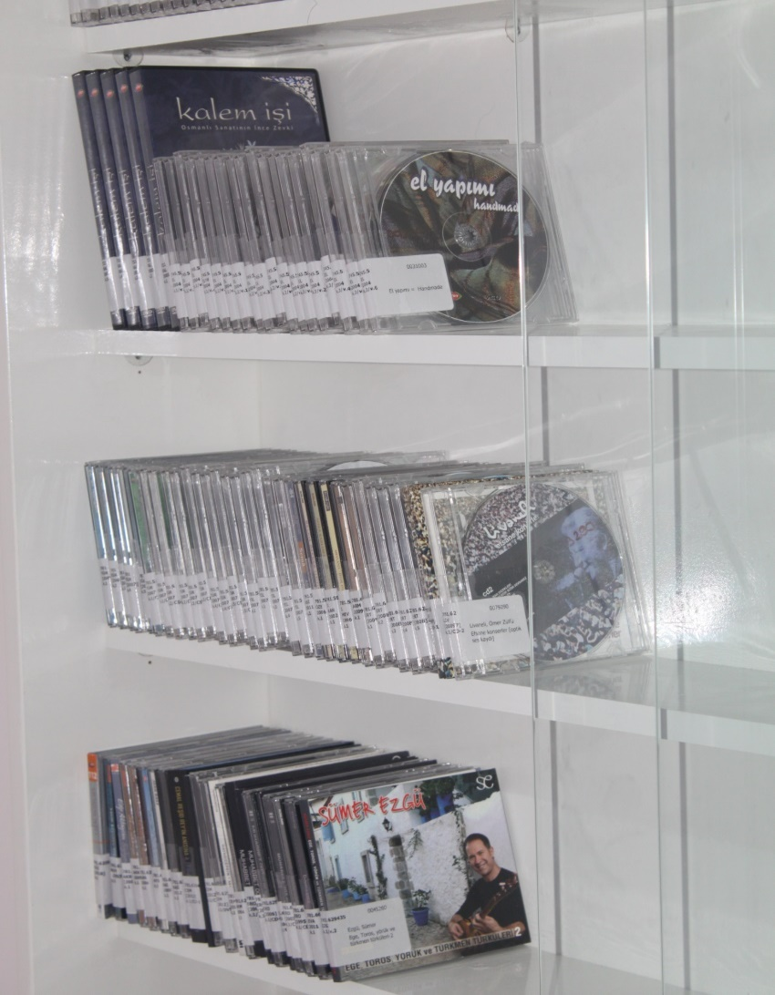
GÖRSEL – İŞİTSEL YAYIN SALONU
Kullanıcılarımız bu
bölümde 10 adet bilgisayar ile koleksiyonumuzda yer alan Cd-Room /DVD’ lerden müzik dinleyebilir, film izleyebilir veya kitap, tez ve süreli yayın Cd’lerinden de yararlanabilirler. Ayrıca Toplu Gösterim Salonunu da en az 5 kişilik gruplar oluşturmak koşulu ile kullanabilirler.

Slide 24
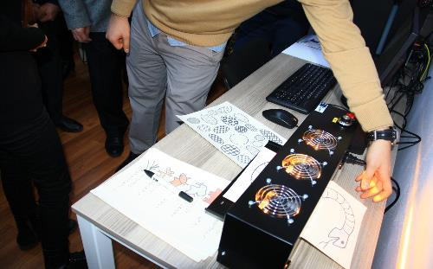
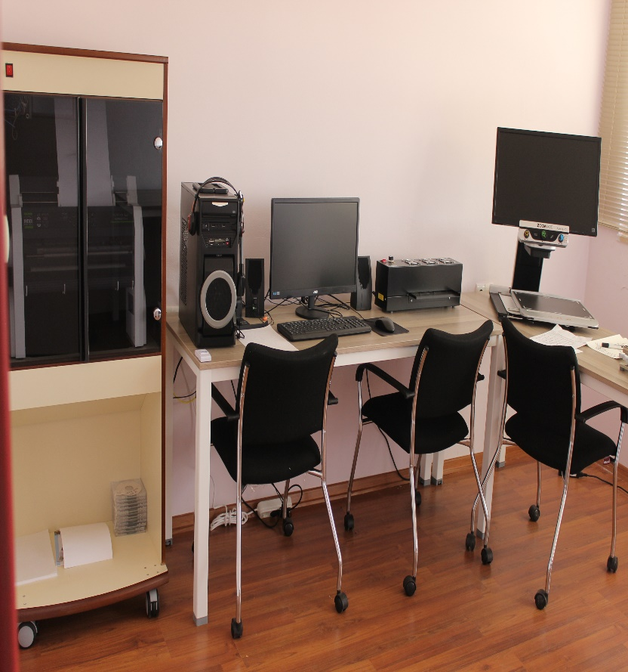
ENGELSİZ KÜTÜPHANE
Engelsiz Kütüphanede yer alan, kitap, şekil kabartma cihazı, kabartma harfli (Braille) yazıcı yine Braille alfabesine uygun klavye, daktilo ile taşınabilir kitap okuma cihazı ve ekran okuma programı (JAWS) yüklü bilgisayarlar sayesinde görme engelli kullanıcılarımıza da hizmet vermekteyiz.

Slide 25
Kütüphane kaynakları
Basılı Kitap
119.045
Süreli yayın
10.026
CD-DVD
1.641
Tez
8.112
Braille Baskı
417
Sesli Kitap
14
e Kitap(Satın alınan)
5.871
e Kitap(abone)
1.044.652
Diğer Birimlerin Kitap S.
31.985

Slide 26
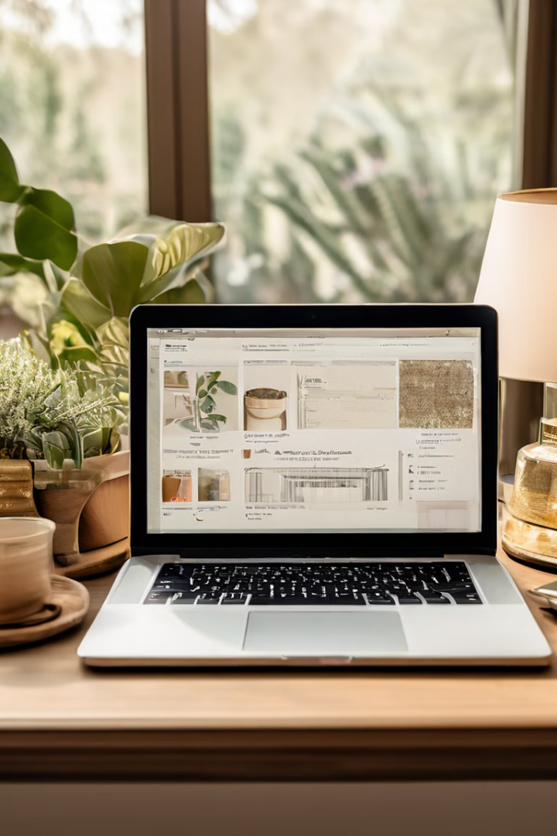
Elektronik Kaynaklar
Veri Tabanları
E-Kitaplar
Çok çeşitli akademik veri tabanlarına erişim sağlanır.
Geniş bir e-kitap koleksiyonu, kullanıcıların anında erişimine açıktır.
E-Dergiler
Dijital Arşivler
Güncel bilimsel makaleler ve dergiler elektronik ortamda sunulur.
Üniversite yayınları, tezler ve diğer belgeler dijital olarak erişilebilir.

Slide 27
2024 YILINDA ÜCRETLİ ABONE OLUNAN VERİTABANLARI
Sıra No | Veritabanı Adı | Kapsamı
1 | EDS | Tek bir arayüz ile sahip olduğumuz elektronik kaynakların sonuçlarının aynı anda görüntülenmesine imkân veren bir servistir
2 | eBook Super Collection | Sağlık bilimleri, Fen bilimler, Sosyal bilimler, Mühendislik, Sanat ve Spor alanlarını da tam metin kitap veritabanı.
3 | InCites | InCites Veritabanı araştırmacı, dergi, kurum ve ülke bazında performans ölçümü ve karşılaştırmaların yapılmasına imkan sağlamaktadır.
 | JCR-Journal Citation Reports | Dergilerin Etki değerleri il ilgili bilgileri erişim sağlar
4 | UpToDate | Kanıt bulguları içeren kanıta dayalı veri tabanıdır.
5 | Muteferriqa | Muteferriqa Veritabanı 7 milyon sayfalık içerik ve 660.000 görsel içinden araştırma imkânı sunan Osmanlı Türkçesi keşif portalıdır.
6 | Beckonline | Alman hukuk uygulamaları, ictihatlar, kılavuzlar, C.H Beck Verlag tarafından yayınlanan kitaplar, dergiler, ansiklopediler ve daha pek çok yayından oluşan Almanca bir kaynaktır.

Slide 28
2024 YILINDA ÜCRETLİ ABONE OLUNAN VERİTABANLARI
Sıra No | Veritabanı Adı | Kapsamı
7 | BookCites | BookCites Türkiye merkezli yayıncıların yayımladığı kitapları temel alan bir atıf dizinidir. Böylece Türkiye merkezli yayıncılar tarafından yayımlanan binlerce kitabın ve hakemli konferanslar/sempozyumlar sonucu yayımlanan akademik kitaplarda bulunan atıfları kapsamayı amaçlar.
8 | Ayeum | Çeşitli konularda eğitim sunum ve videoları
9 | Hiperkitap | Tüm disiplinlerde tam metin Türkçe kitap veritabanı
10 | İdeal Online | Sosyal bilimleri, Sağlık bilimleri, Eğitim bilimleri ve Fen bilimleri alanlarındaki dergilere erişim sağlar.
11 | İdeal Online Din Bilimleri | Din Bilimleri alanında e-Kitaplara erişim sağar.
12 | Vetis | Kütüphane elektronik kaynaklarına proxy ayarlarına gerek duymadan Kampüs Dışından erişim sağlar.

Slide 29
6 | Jurix | Jurix Türkiye'de tüm hukuk dergilerinde yayınlanmış makalelere erişim sunmayı hedefleyen bir veri tabanıdır.
6 | Heinonline | HeinOnline Veritabanı uluslararası alanda hukuk alanında, 70 milyondan fazla sayfadan oluşan ve yasal tarihin (arşiv) içeriğine erişim sağlar.
6 | Turcademy | Turcademy ile Türkiye'nin önde gelen yayıncılarından Seçkin Yayıncılık, Pegem Akademi, Anı Yayıncılık, Palme Yayıncılık ve Gazi Kitabevi’nden sağlanan Beşerî Bilimler, Sosyal Bilimler, Davranış Bilimleri, Teknoloji, Tıp ve daha pek çok alandan yaklaşık 2500 akademik kitaba elektronik olarak erişim sağlayabilirsiniz.
6 | Sobiat | Sobiad Atıf Dizini Hakkında: Sobiad, Sosyal Bilimler, Fen Bilimleri , Sağlık Bilimleri alanlarında yayınlanan toplamda 1278 derginin indekslendiği,atıflarının bulunduğu bir veri tabanıdır.

Slide 30
2024 YILI TUBİTAK-ULAKBİM TARAFINDA ÜCRETSİZ ERİŞİM SAĞLANAN VERİTABANLARI
 | Veritabanının Adı | İçeriği
1 | IEEE/IEE Electronics Library | Elektronik mühendisliği, bilgisayar bilimleri, elektronik ve telekomünikasyon alanlarında tam metin veritabanı.
2 | ScienceDirect | Elsiver yayınevinin yayınladığı dergilere tam metin erişim sağlamakta
3 | Taylor&Francis + İnformaHealth | Beşeri bilimler, sağlık bilimi, sosyal ve davranışsal bilim, eğitim, sanat konularında veritabanı; Yayınevinin yayınladığı dergilere tam metin ulaşım sağlamaktadır
4 | Web Of Science -ISI | Temel bilimler, sosyal ve beşeri bilimler, mühendislik, tıp ve yaşam bilimleri, güzel sanatlar konularında 3 ayrı atıf indeksi (Science Citation Index, Social Citation Index ,Art & Humanites Index)
5 | iThenticate | İntihal Analiz
6 | OVID | Sağlık bilimleri ile ilgili LWW yayınevinin yayınladığı tam metin dergilere erişim mümkündür.
7 | CAB | Sağlık bilimleri ,Ziraat ve veterinerlik ilgili veritabanı
8 | Scopus | Temel bilimler, sosyal ve beşeri bilimler, mühendislik, tıp ve yaşam bilimleri ile ilgili veritabanı

Slide 31
9 | EbscoHost | Beşeri bilimler, sağlık bilimi, sosyal ve davranışsal bilim, eğitim, sanat konularını kapsayan veritabanı
10 | Springer | Springer ve Kluwer yayınevinin yayınladığı dergilere tam metin erişim
11 | Emerald Premier eJournal | Sosyal bilimler
12 | Mendeley | Bibliyografya düzenleme aracı
13 | Turnitin | İntihal Programı
14 | Jstore | Sanat,,sosyal ve beşeri bilimler,Ekolji ve Botanik konularında yayınlanan dergilere tam metin erişimi sağlamaktadır.
15 | WileyInterscience | Wiley ve blackwell yayınevlerinin yayınladığı dergilere tam metin erişim sağlamakta
16 | Open dissertation
17 | Nature
18 | Proquest Dissertation

Slide 32
1 | Kazancı Mevzuat Programı | T.C. Mevzuatı, Kanun maddeleri, Resmi Gazete, Kanun Tasarıları, Hukuki Duyurular v.b konuları kapsamaktadır.

Slide 33
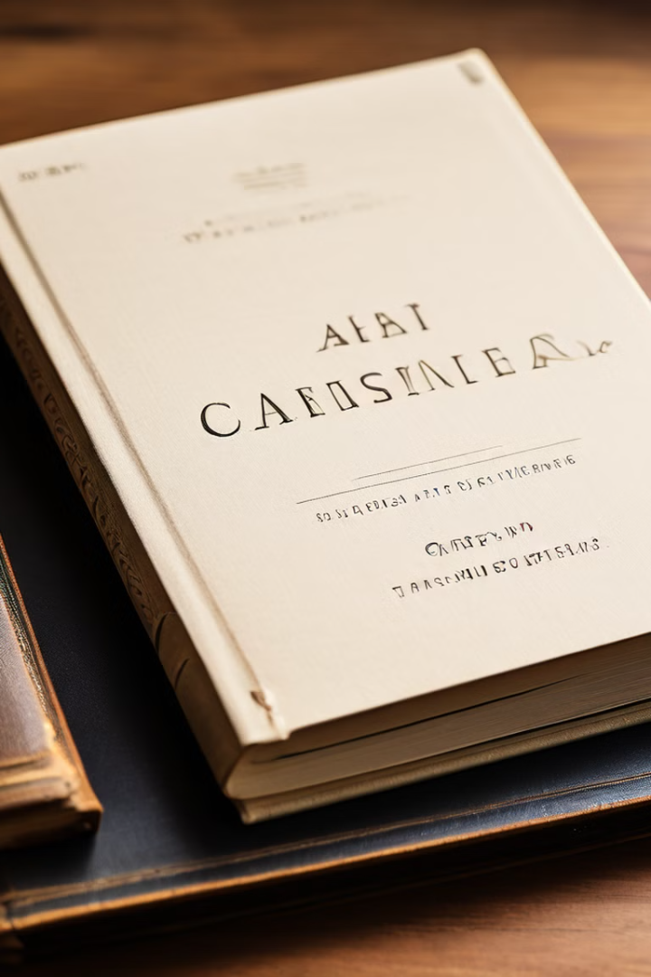
Kütüphaneler Arası İşbirliği(ILL)
KiTS -
TÜBESS
Kütüphane koleksiyonunda bulunmayan bilgi kaynaklarının başka kurumlardan «Kütüphaneler Arası İşbirliği» kapsamında ödünç olarak getirtilmesidir.

Slide 34

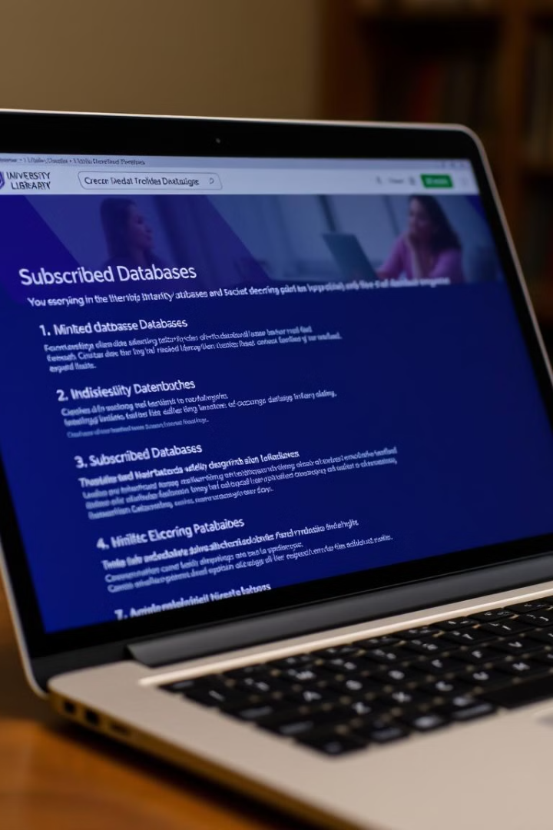
İntihal Analiz Programları
1
Turnitin
Tezler ve ödevlerde kullanılabilecek bir intihal analiz programıdır.
2
İthenticate
Akademik çalışmalardaki intihalleri tespit etmek için kullanılan intihal analiz programıdır.
3
İntihal.net
İntihal.Net birçok intihal tipini tespit etmek için özelleşmiş internet tabanlı ve yerli bir intihal tespit ve raporlama yazılımıdır

Slide 35
SALONLARIMIZ

Slide 36
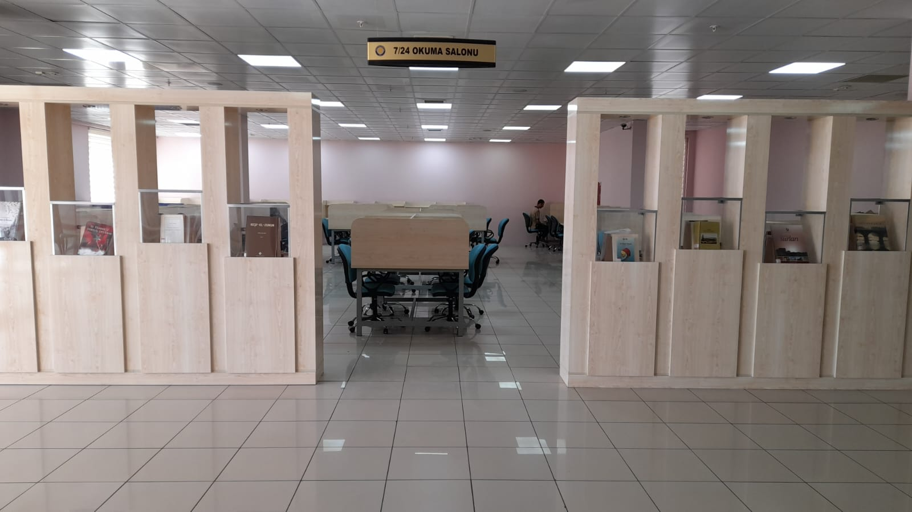
7/24 OKUMA SALONU

Slide 37
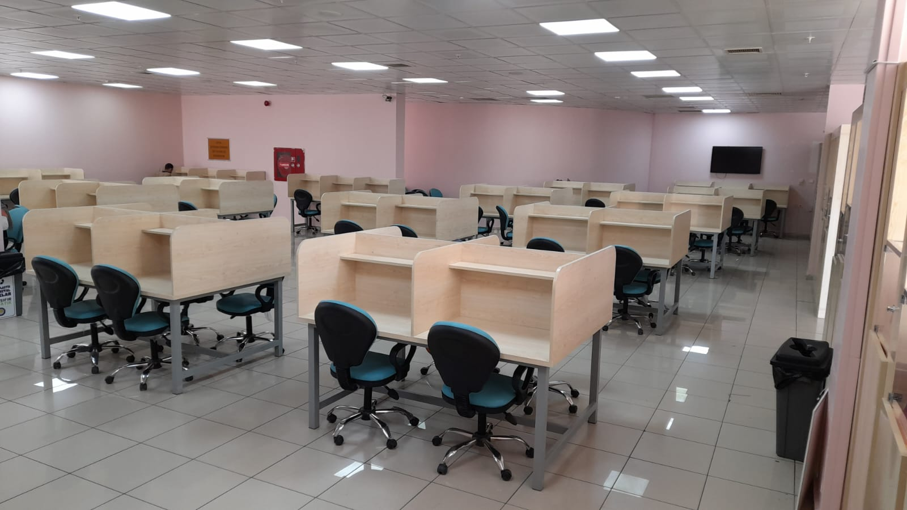

Slide 38
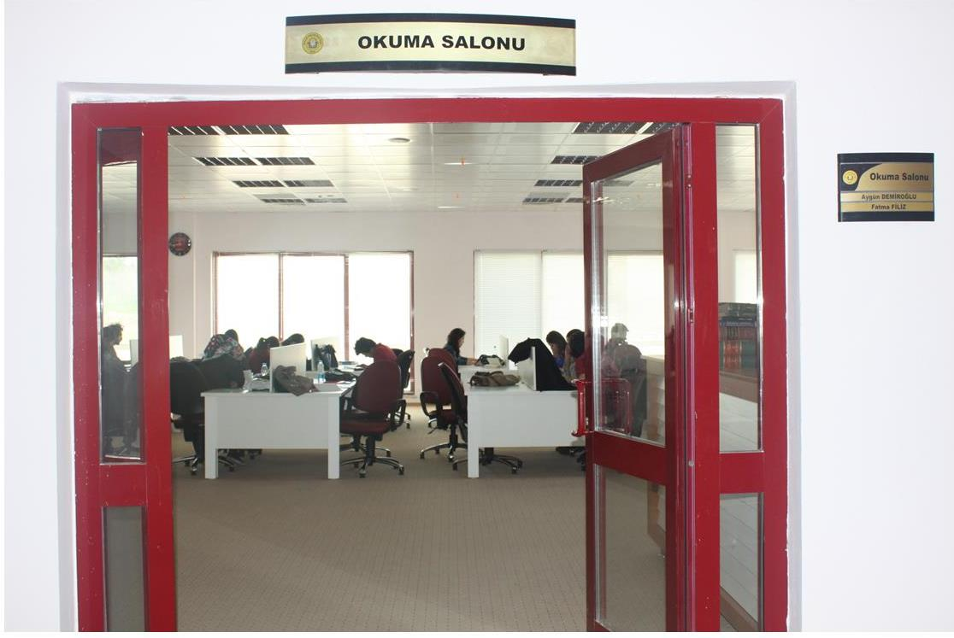
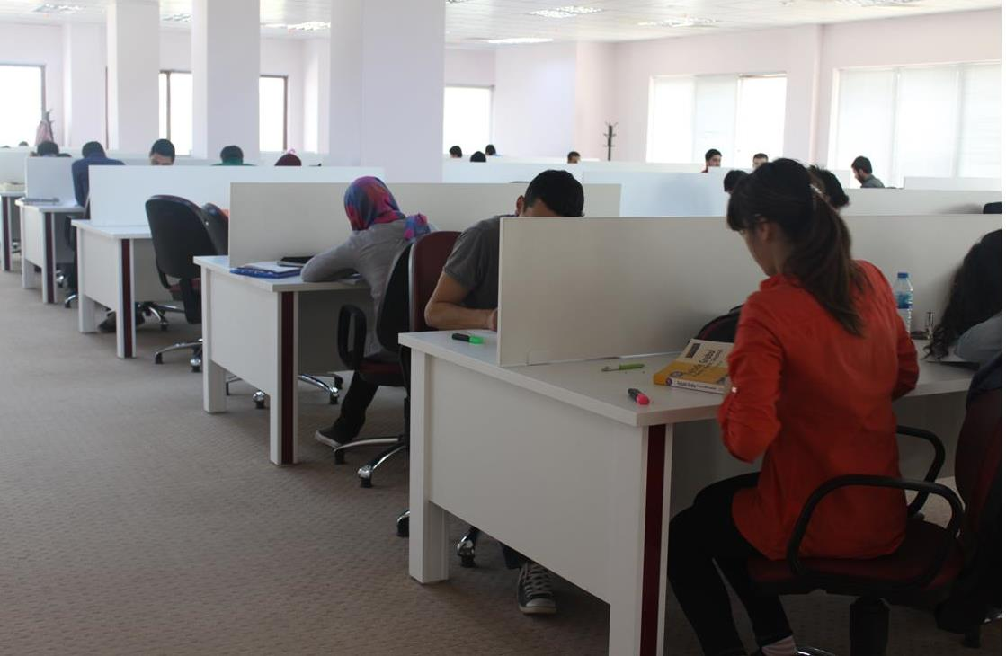
OKUMA SALONU
Kullanıcıların kendi kitapları veya kütüphane kaynaklarını kullanarak ders çalıştıkları /araştırma yapabildikleri bölümdür.

Slide 39
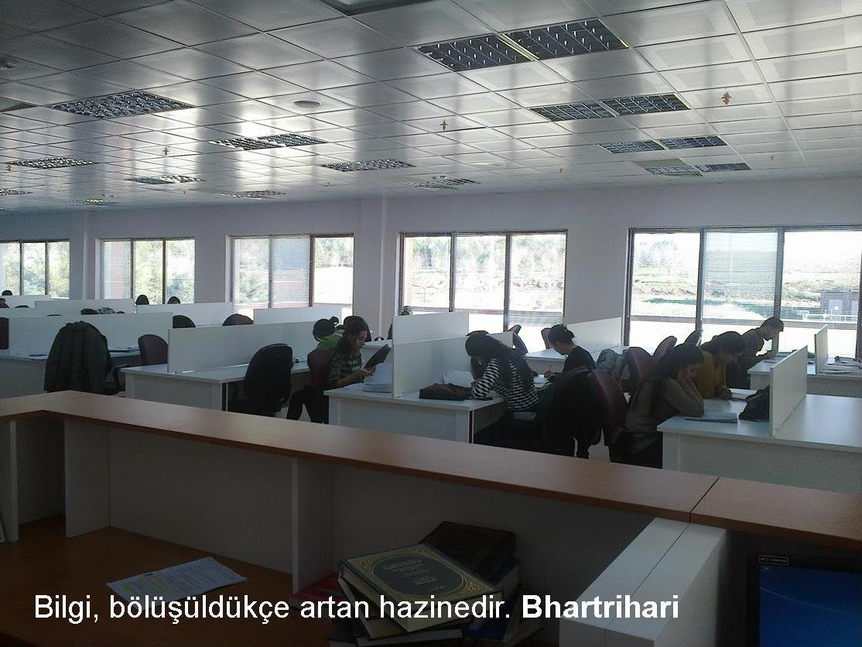

Slide 40
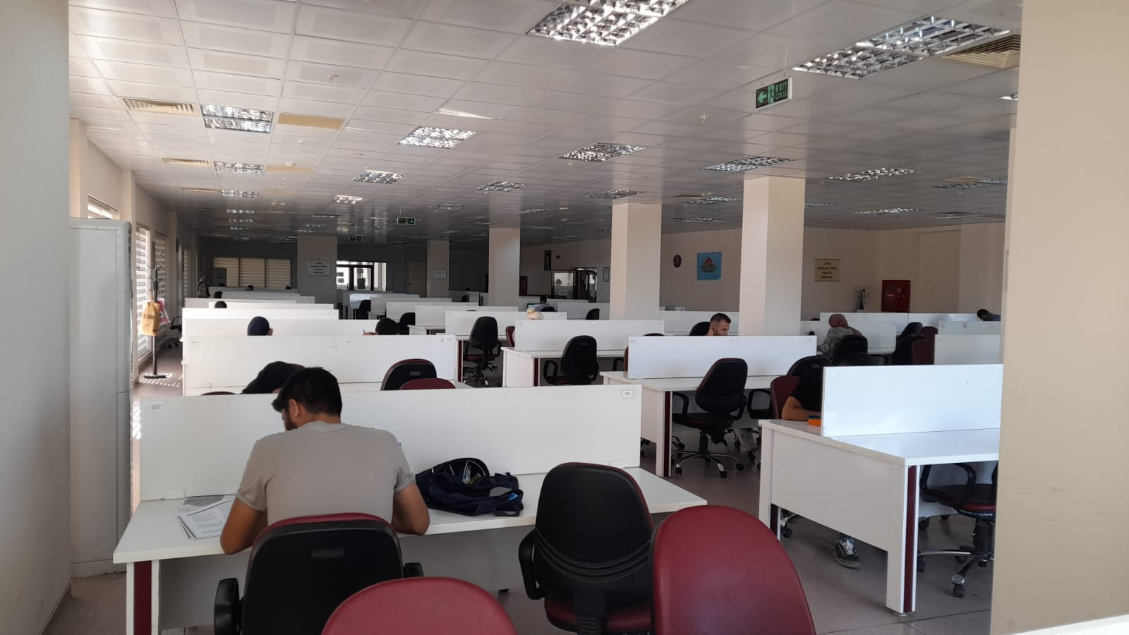

Slide 41
GRUP ÇALIŞMA ODALARI
Kütüphanemiz giriş katında 5, birinci katta 12 adet
olmak üzere toplam 17 adet grup çalışma odası
bulunmaktadır. Grup çalışma odalarını, öğretim elemanları
dışındaki kullanıcılarımız, en az üç kişilik gruplar halinde olmak kaydıyla, ilgili bölümde kayıt yaptırarak kullanmaları mümkündür.

Slide 42
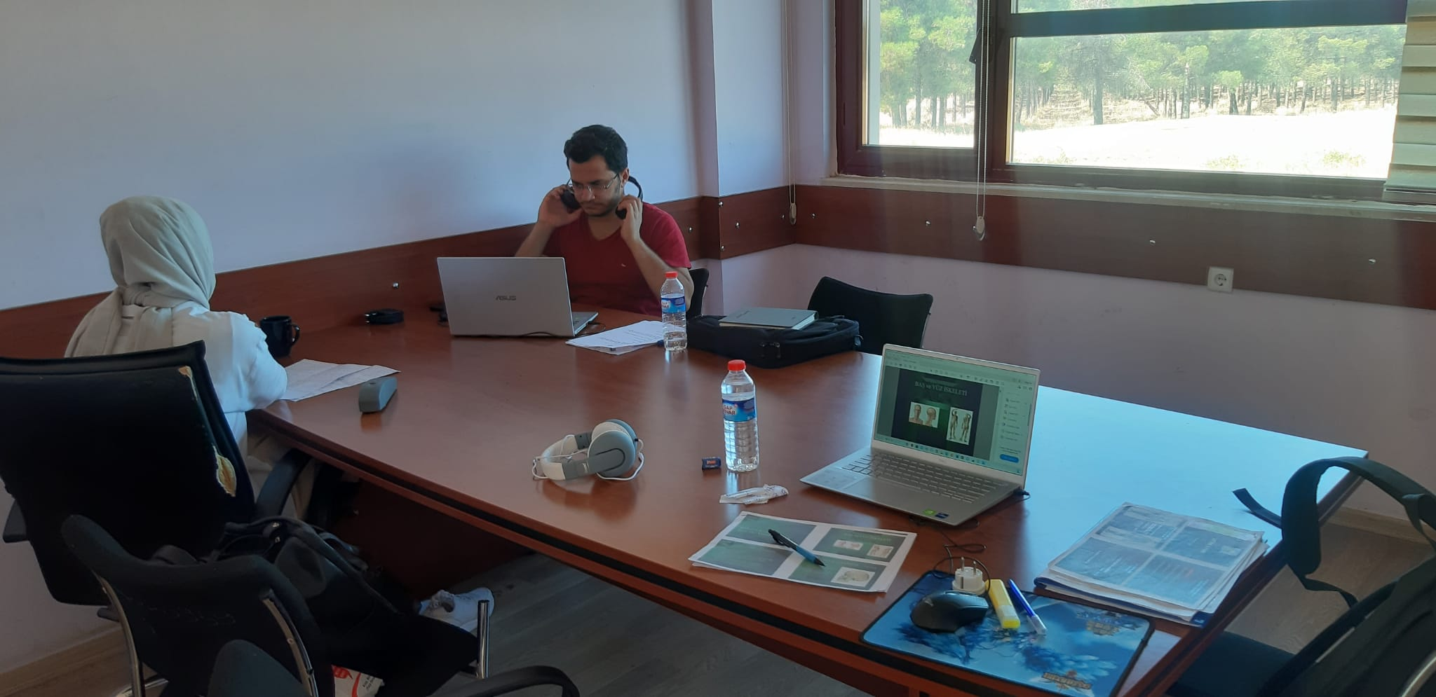
Grup Çalışma Odaları

Slide 43
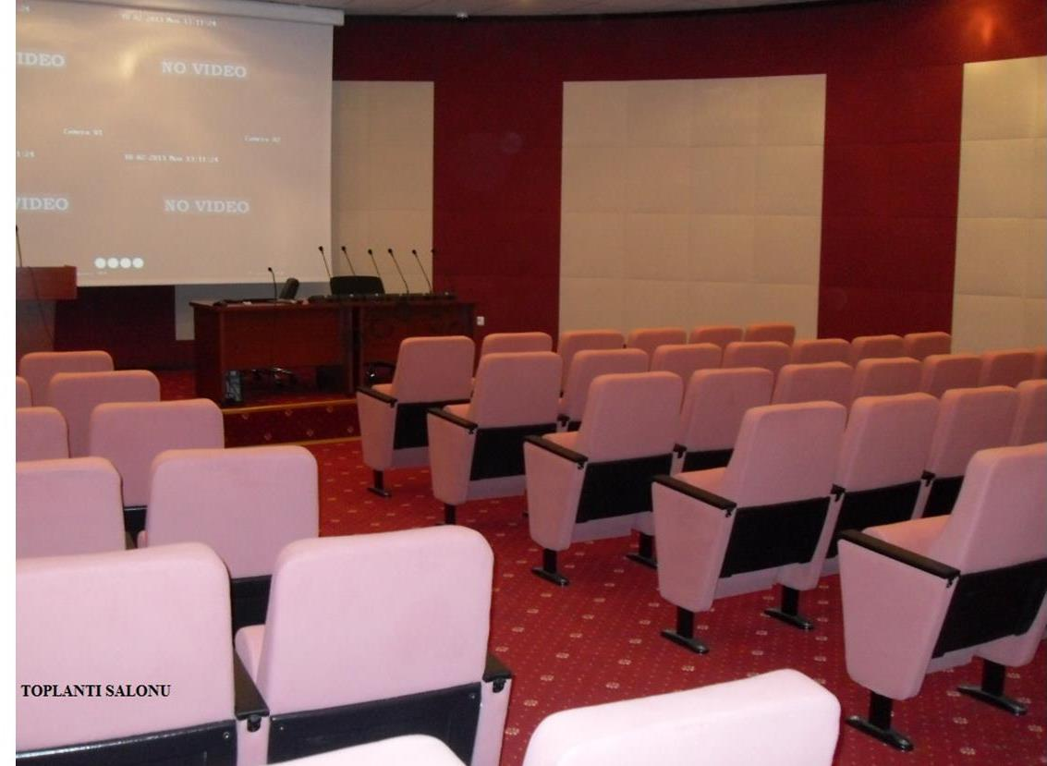
TOPLANTI SALONU
Gerek Kütüphanemizin düzenleyeceği toplantıların gerekse Üniversitemizin düzenleyeceği panel, seminer , eğitim çalışmaları v.b toplantıların yapılabileceği salondur. Toplantı salonu 78 kişi kapasitelidir.

Slide 44
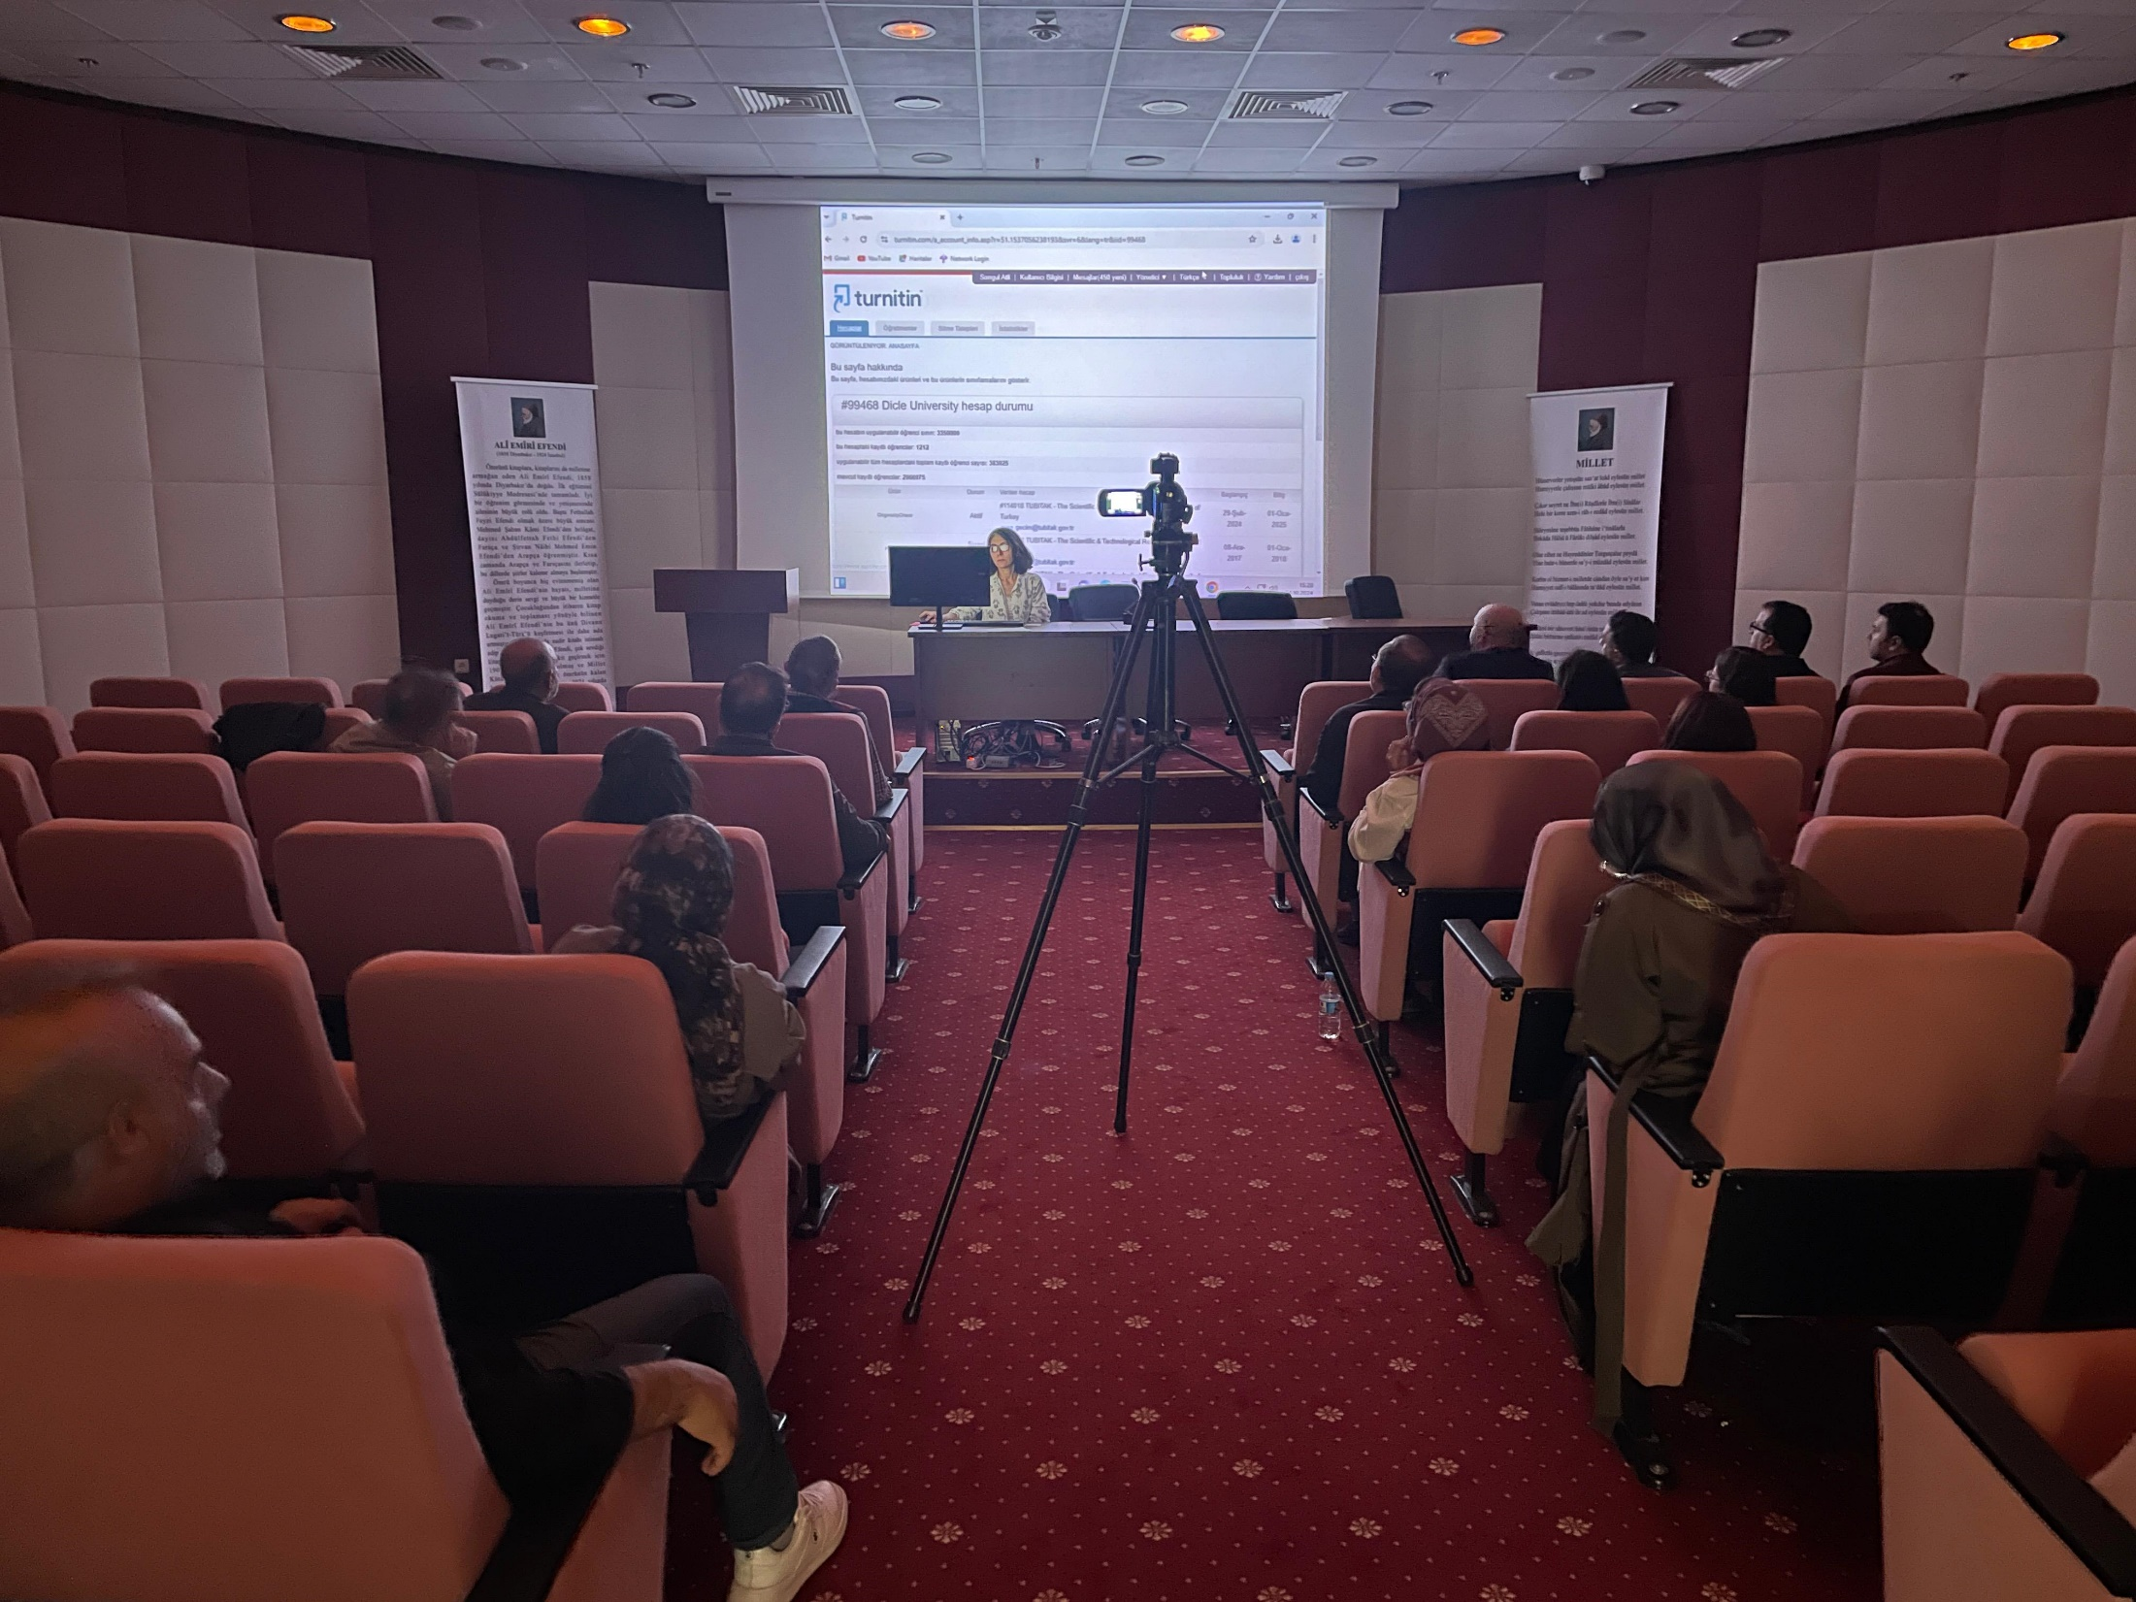

Slide 45
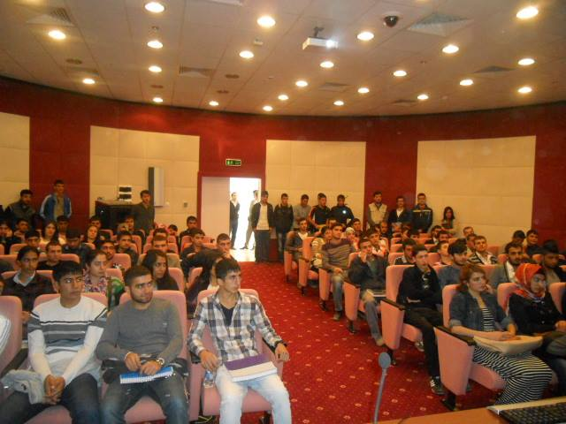

Slide 46
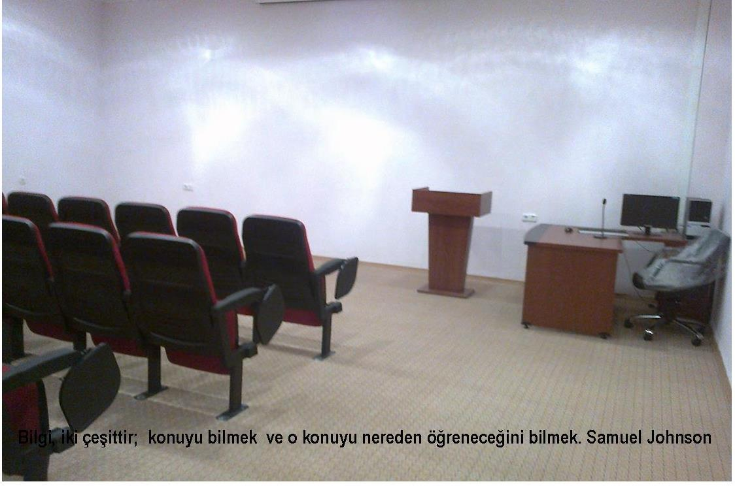
SİNEMA SALONU

Slide 47
SUNULAN HİZMETLER

Slide 48
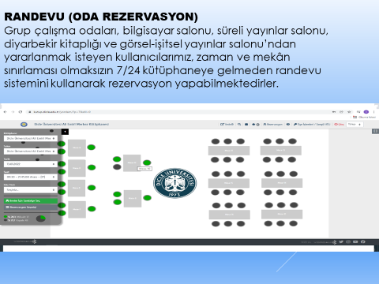

Slide 49
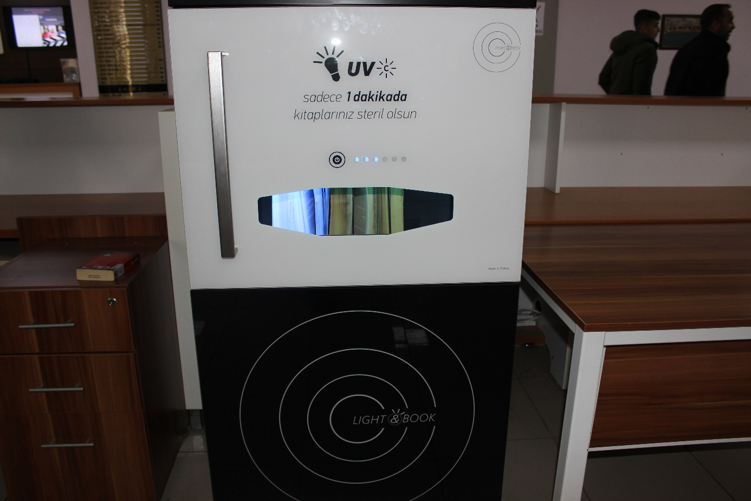
KİTAP STERİLAZASYON CİHAZI
Günümüzdeki pandemi koşulları da göz önünde bulundurularak kullanıma sunulan kitap temizleme cihazı ile covid-19, kuş gribi, elle taşınan bakteriler, toz içinde barınan mantar, küf sporları ve nemden kaynaklanan bakterilerden UVC ışını ile temizlendikten sonra kullanıcı hizmetine sunulmaktadır.

Slide 50
Vetis (Kampüs dışı erişim)

Slide 51
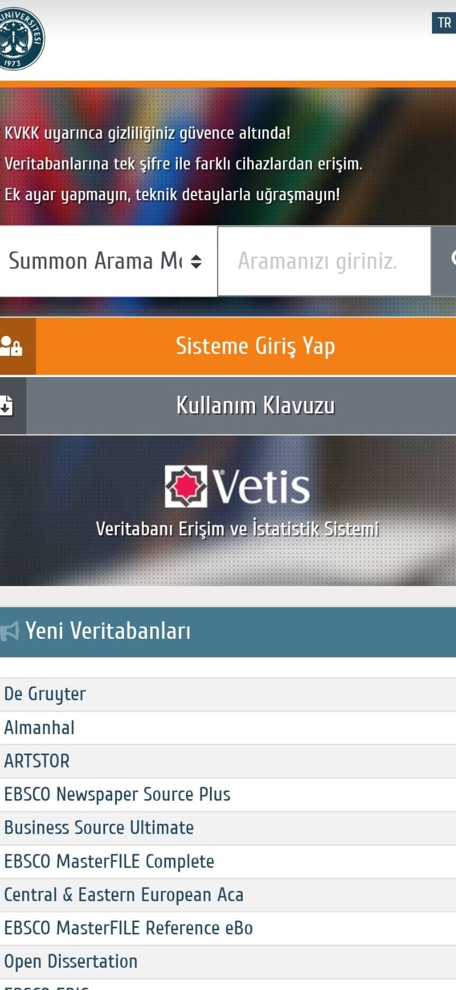

Slide 52
KATALOG TARAMA

Slide 53
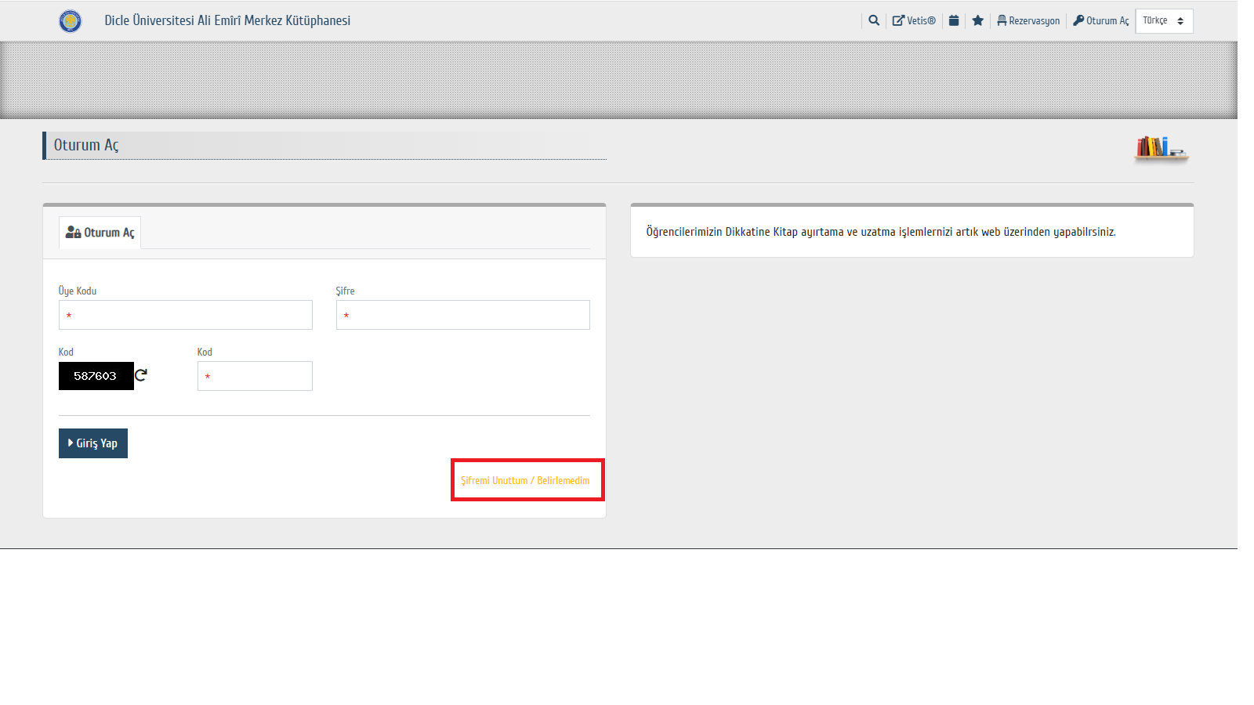

Slide 54
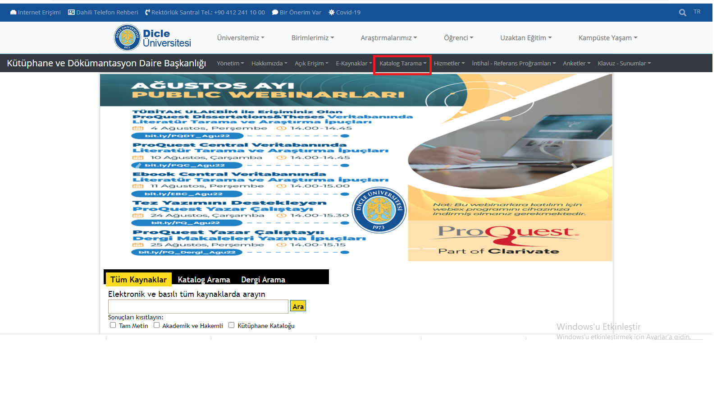

Slide 55
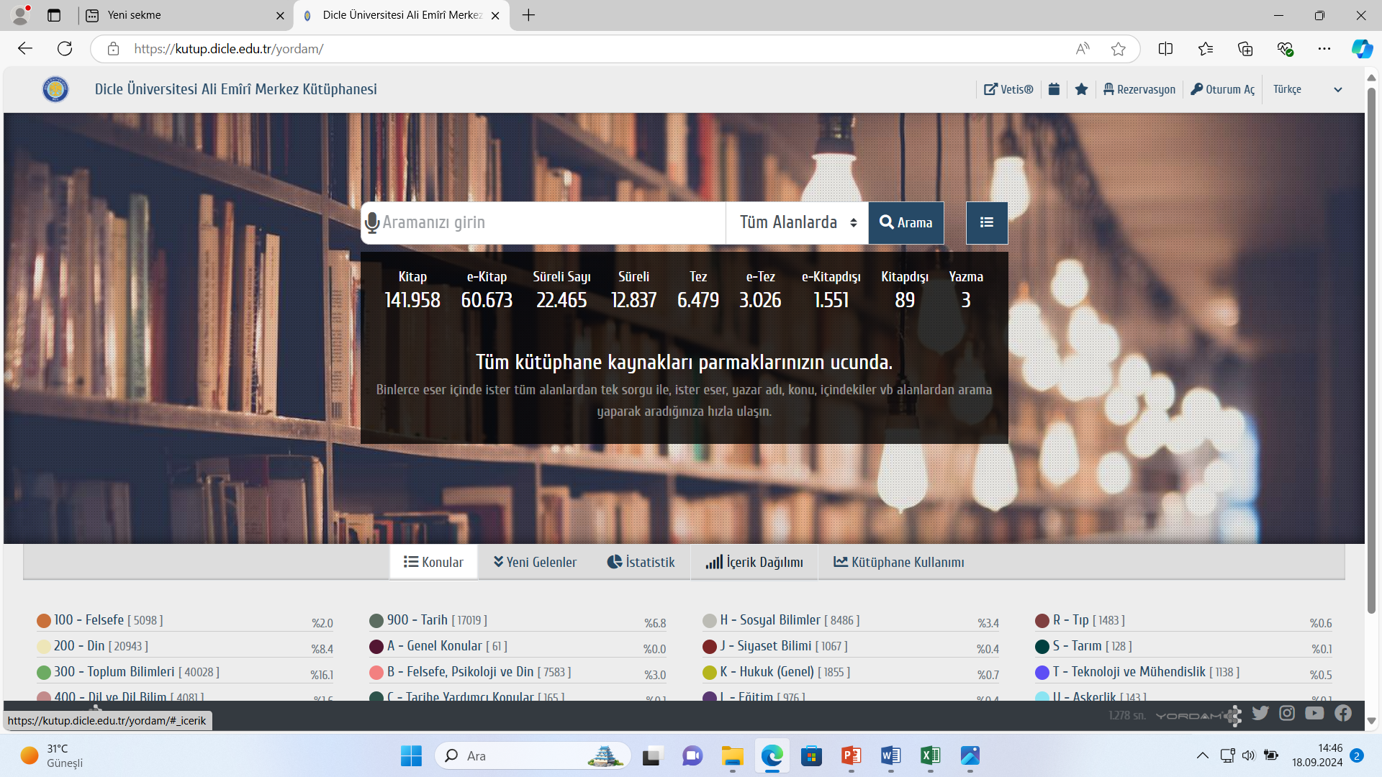

Slide 56
MEHMET-ESRA CANSIZ KÜTÜPHANESİ

Slide 57
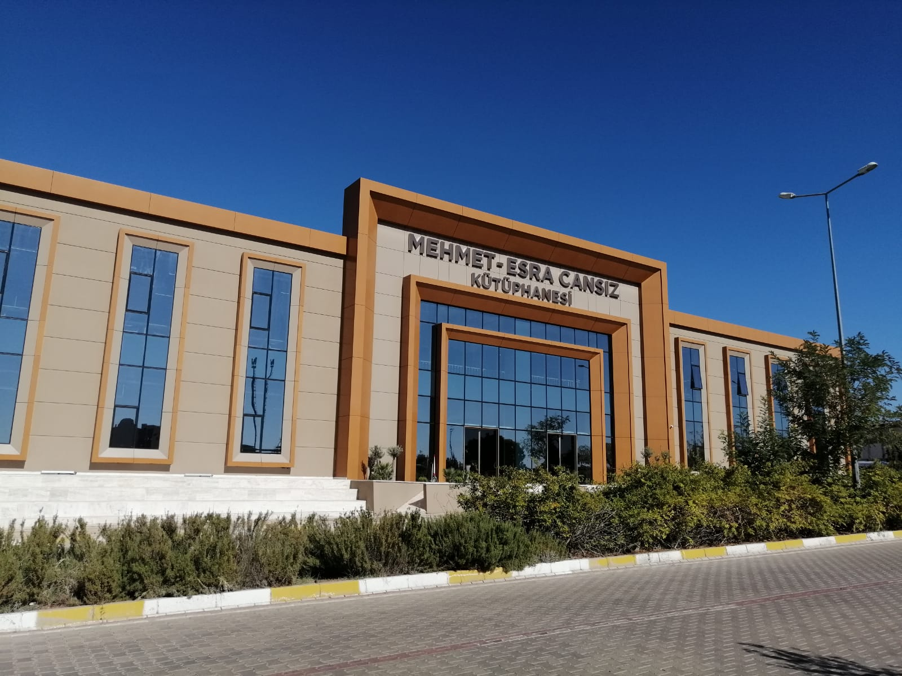

Slide 58
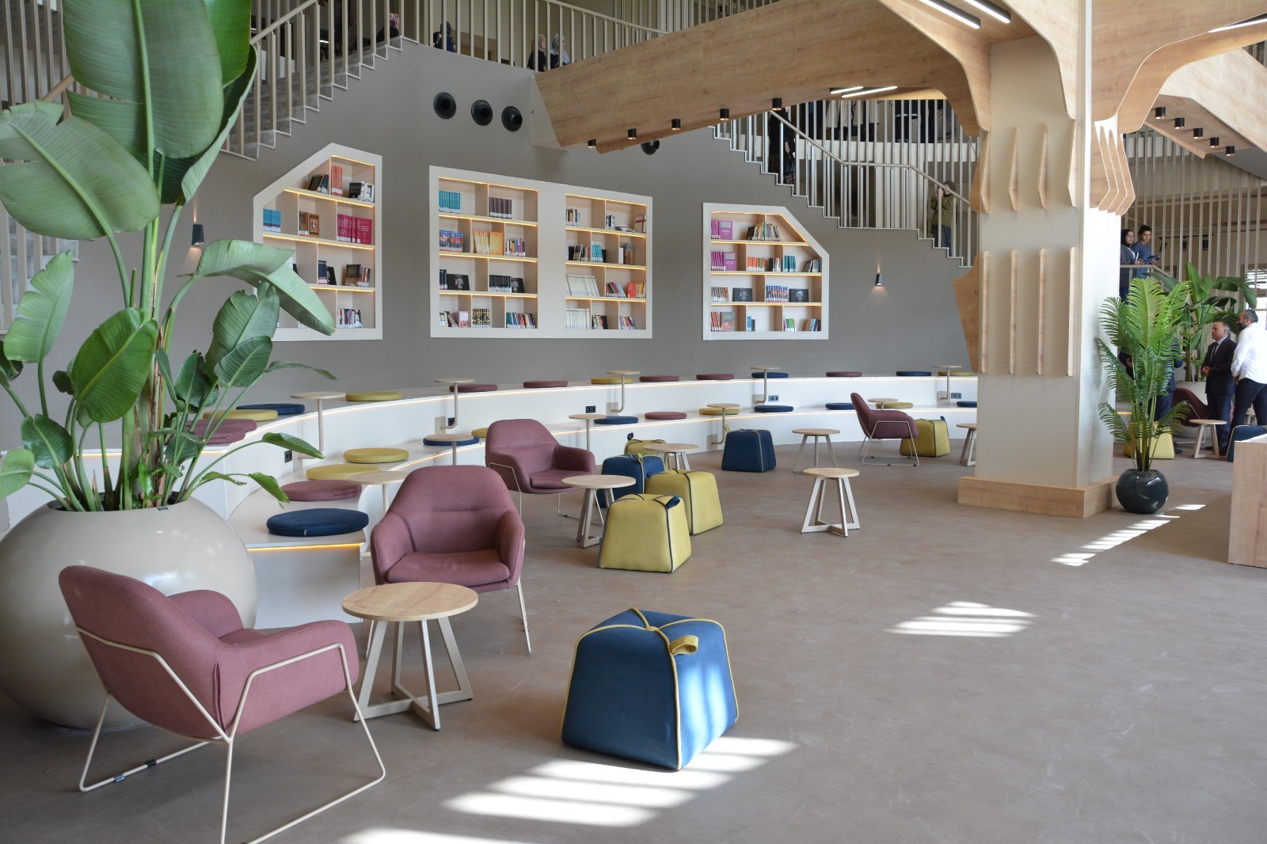

Slide 59
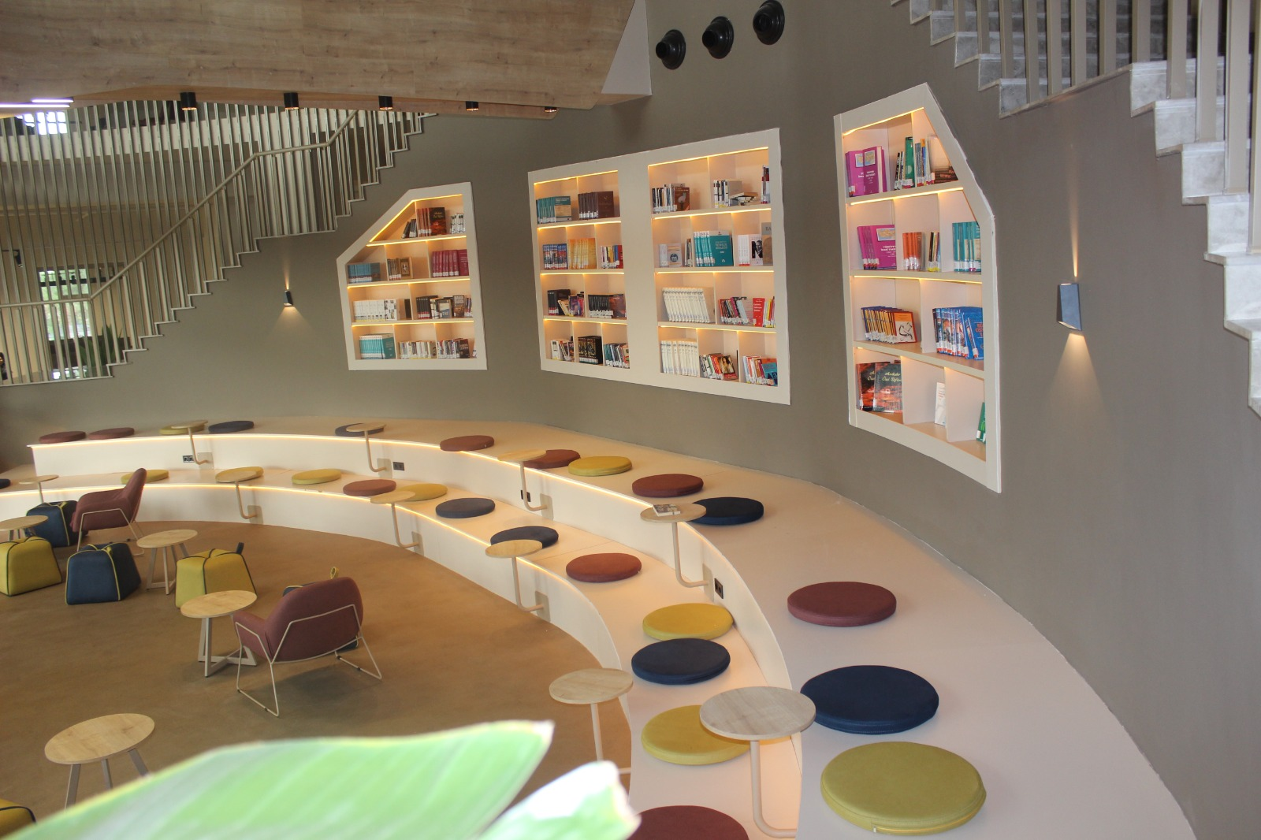

Slide 60
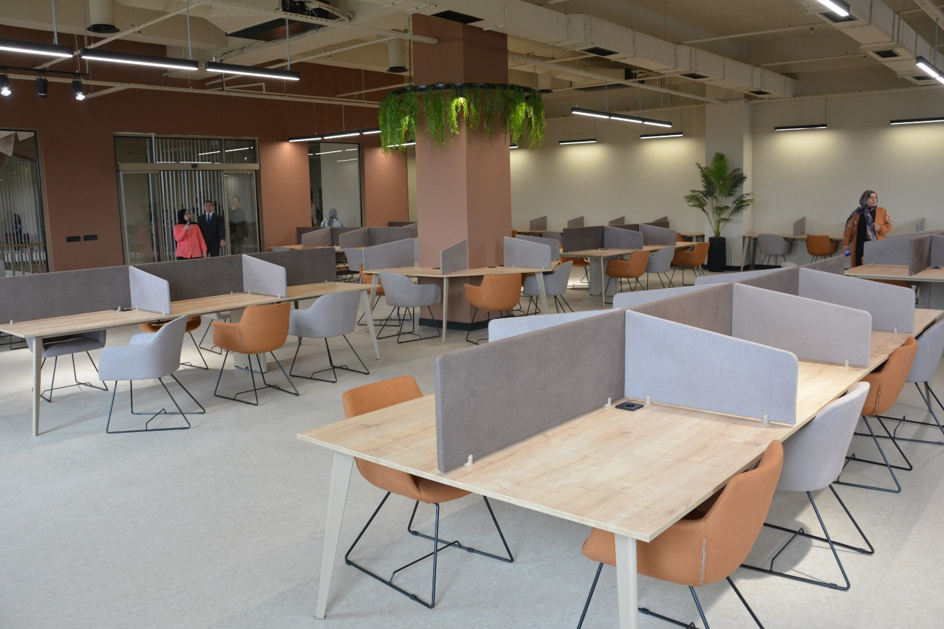

Slide 61
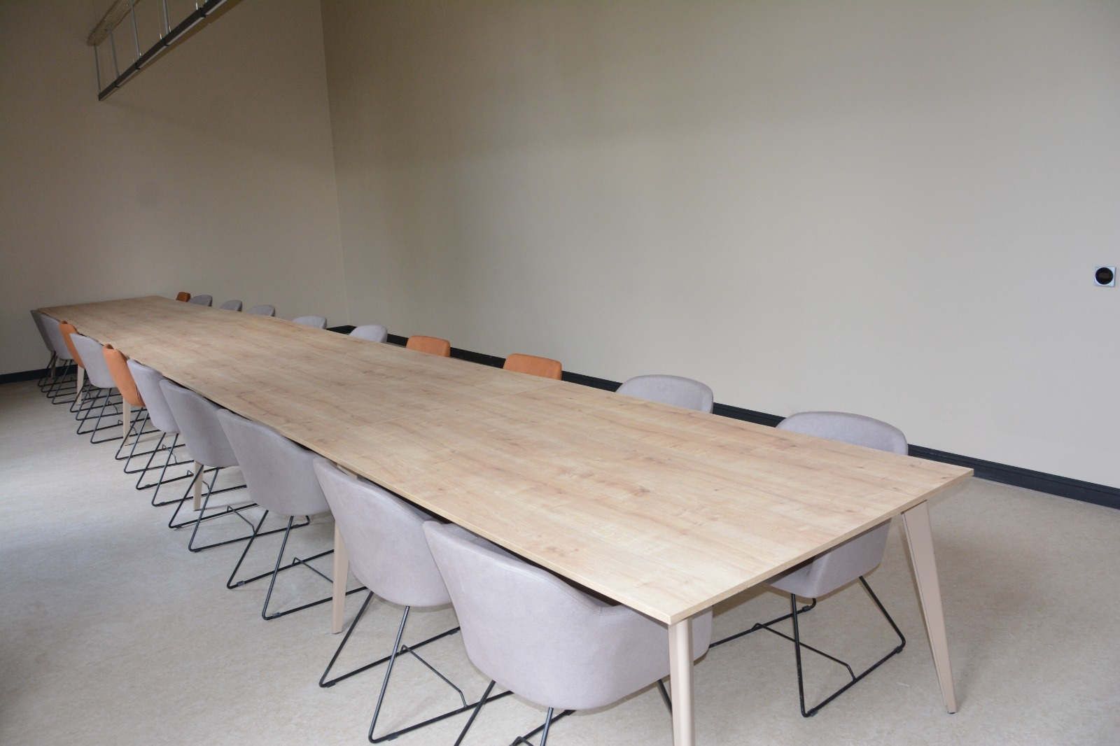

Slide 62
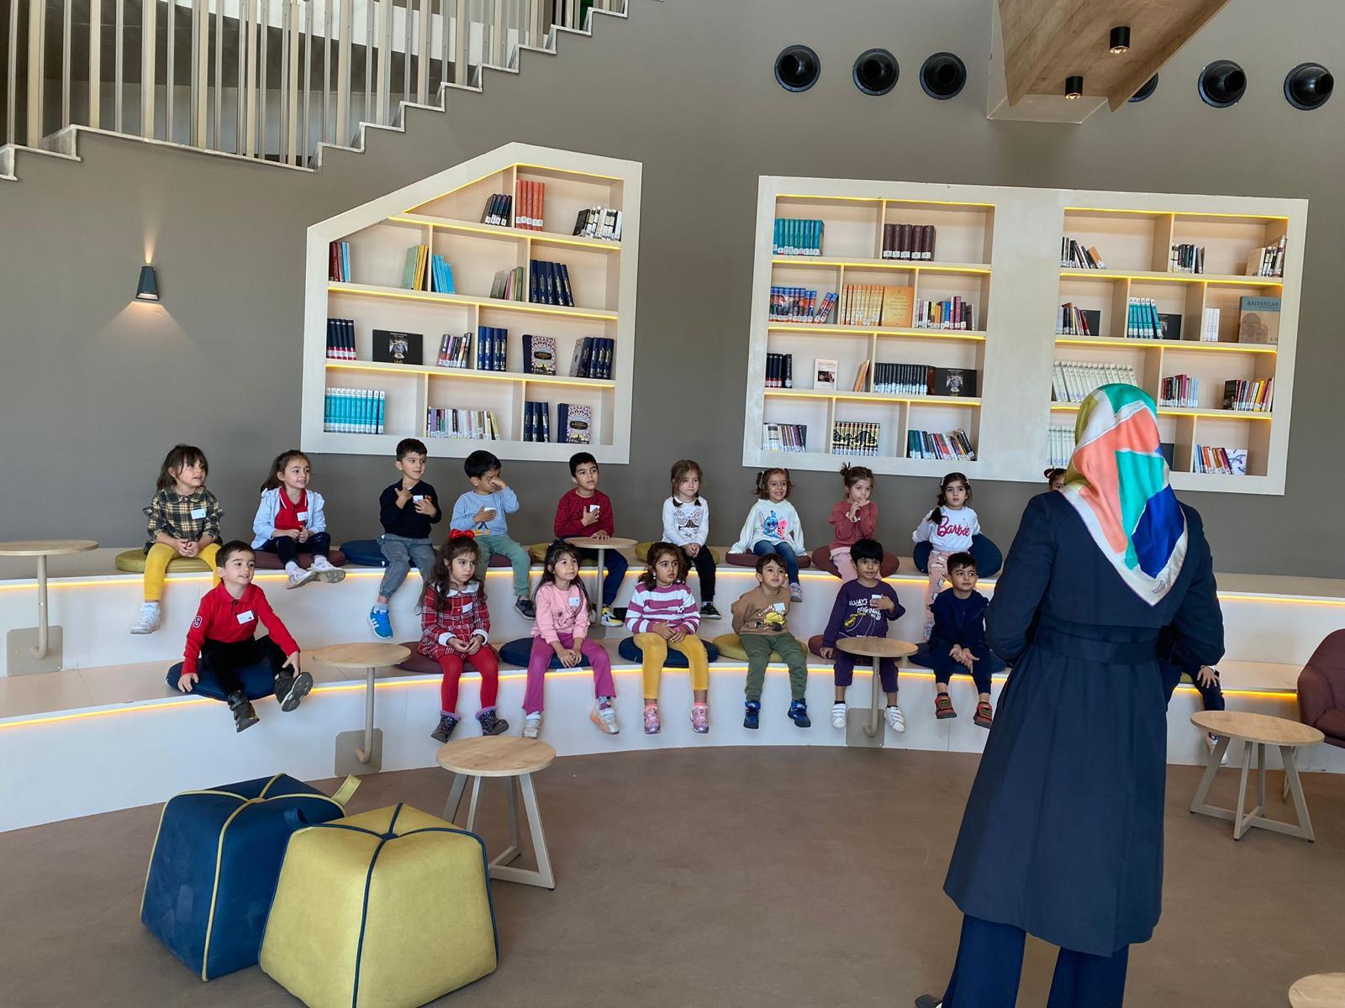

Slide 63
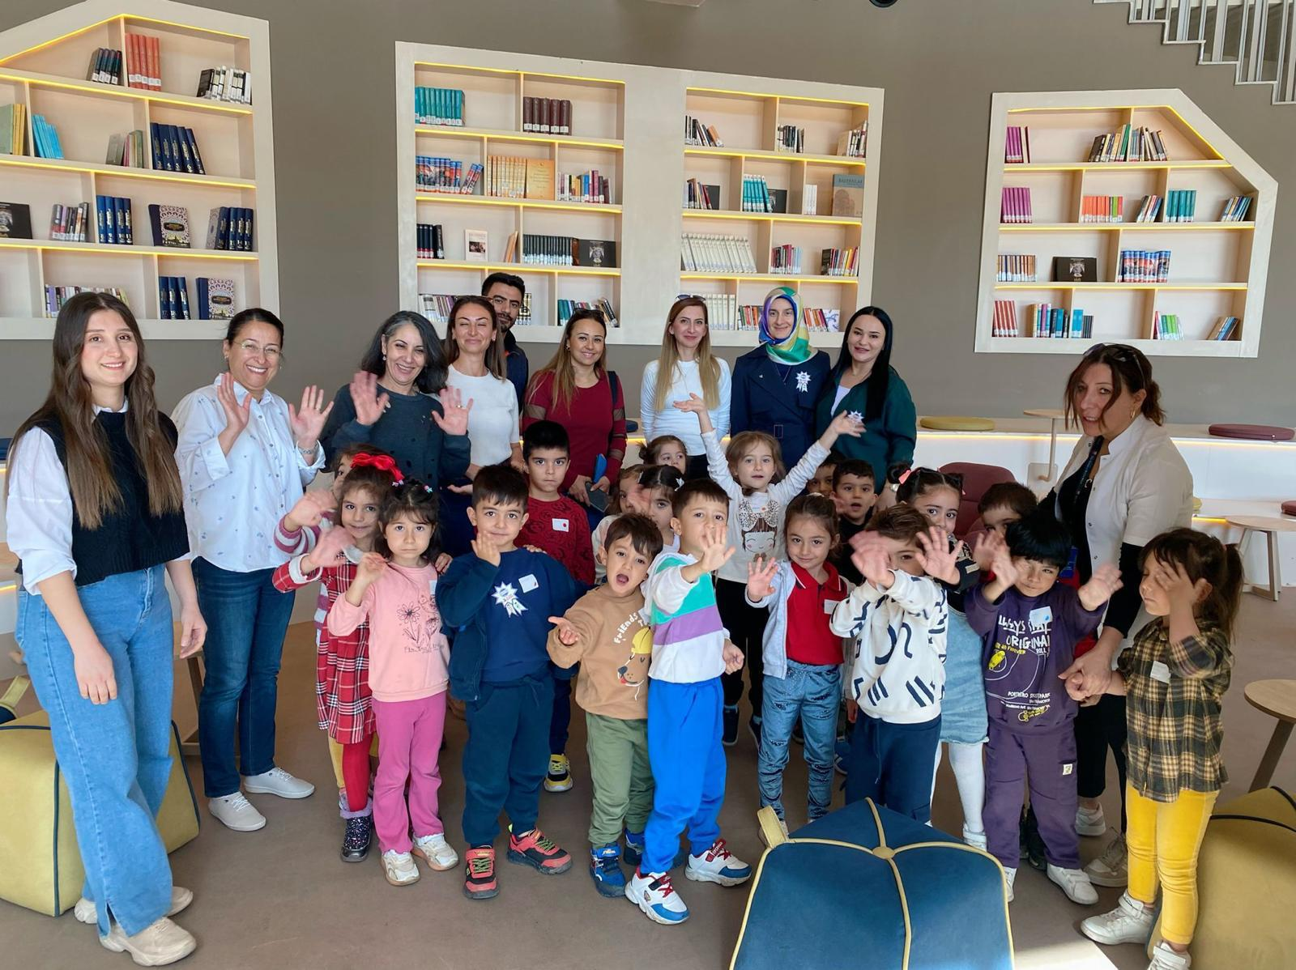

Slide 64


Kütüphane Çalışma Saatleri
Hafta içi (Ali Emiri Merkez Kütüphanesi)
08:00 – 17:00
Zemin kat çalışma salonu
7/24
Mehmet-Esra Cansız Kütüphanesi
7/24
Not: Kütüphane çalışma saatleri kullanıcı İHTİYAÇLARI ve duruma göre değişebilmektedir.
Not: Resmi tatillerde kütüphanelerimiz kapalıdır.

Slide 65


Slide 66


TEŞEKKÜRLER
Dicle Üniversitesi Kütüphane ve Dokümantasyon Daire Başkanlığı
Tel : 0 (412) 241 10 00
kutup@dicle.edu.tr

